Slide 1
INFORME DE ACTIVIDADES 2022-2023

Slide 2
SEGUNDO INFORME DE ACTIVIDADES DE LA ADMINISTRACIÓN PÚBLICA MUNICIPAL DE PUERTO VALLARTA, JALISCO PARA EL PERIODO 2021-2024. REGIDOR C. JOSÉ RODRIGUEZ GONZALEZ. EN MI CARÁCTER DE REGIDOR Y COMO PRESIDENTE DE LAS COMISIONES EDILICIAS PERMANENTES DE ORDENAMIENTO TERRITORIAL, INSPECCIÓN Y AGUA.
Asunto: Segundo Informe Anual.

Slide 3
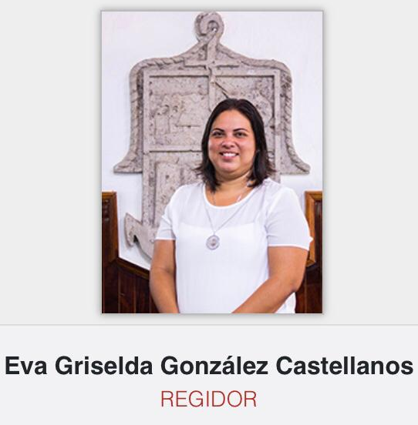
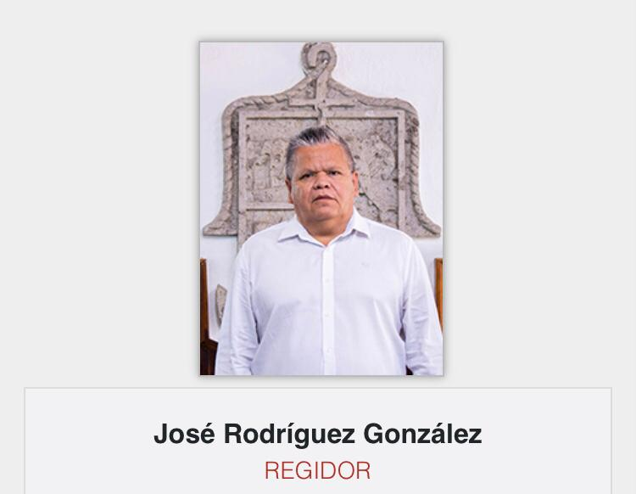
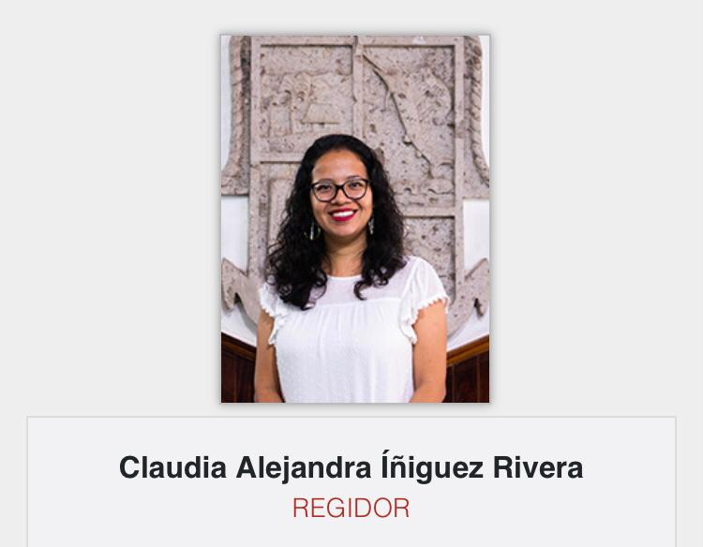
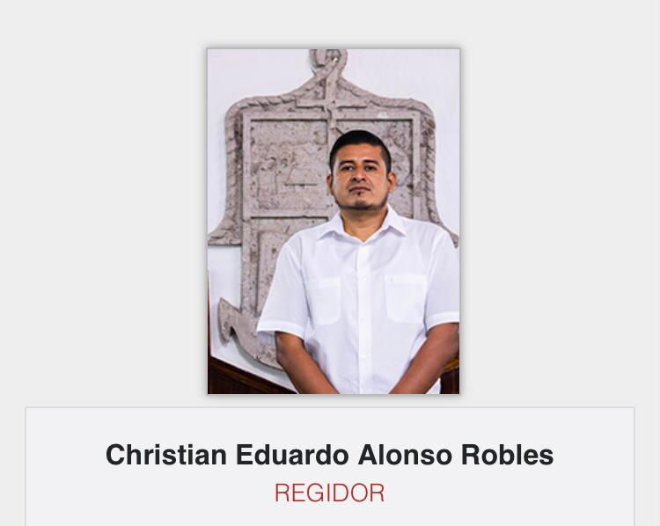
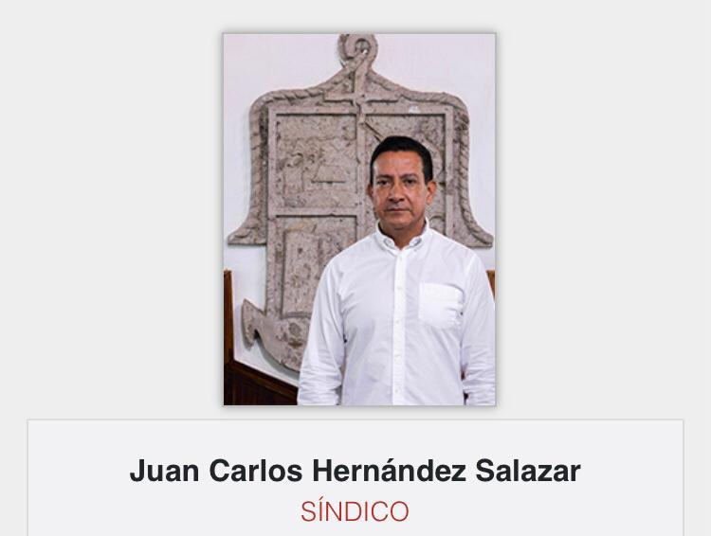
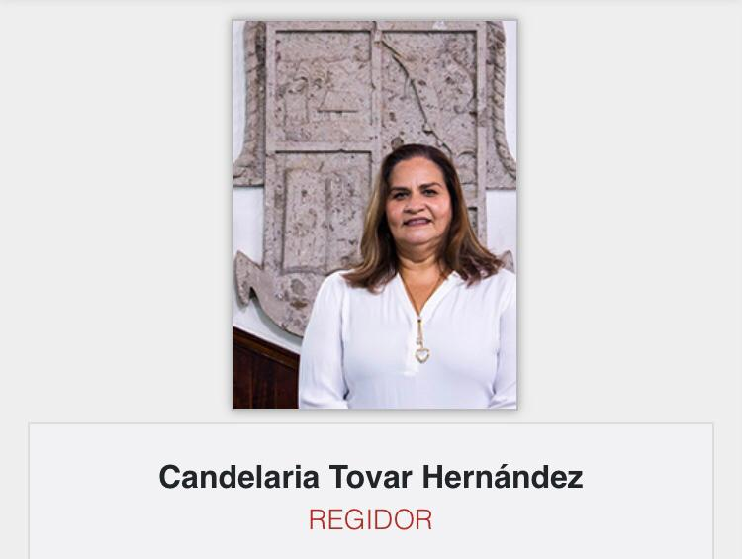
EDILES INTEGRANTES DE LA COMISIÓN DE AGUA:

Slide 4
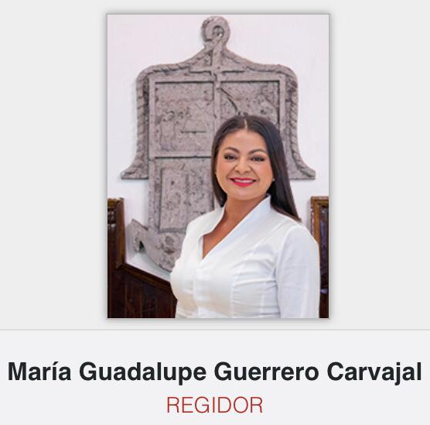
INTEGRANTES COMISIÓN DE ORDENAMIENTO TERRITORIAL:

Slide 5
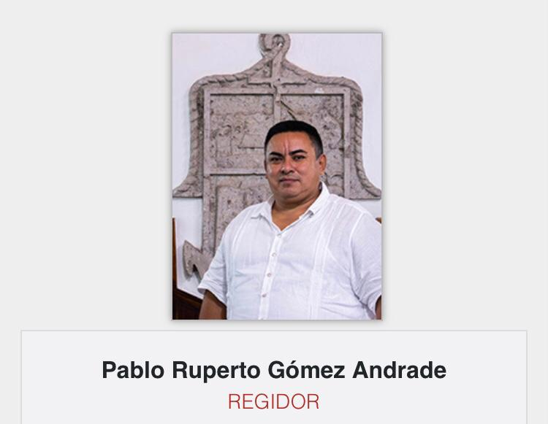

Slide 6
EDILES INTEGRANTES DE LA COMISIÓN DE INSPECCIÓN:

Slide 7
CONTENIDO:
INTRODUCCIÓN.
SESIONES ORDINARIAS, EXTRAORDINARIAS Y SOLEMNES DEL H. AYUNTAMIENTO CONSTITUCIONAL DE PUERTO VALLARTA, JALISCO.
COMISIÓN EDILICIA PERMANENTE DE ORDENAMIENTO TERRITORIAL.
COMISIÓN EDILICIA PERMANENTE DE AGUA.
COMISIÓN EDILICIA PERMANENTE DE INSPECCIÓN.
SOCIAL, COMUNITARIO Y CERCANIA CON LA CIUDADANIA.

Slide 8
Regidor C. José Rodríguez González

Slide 9
INTRODUCCIÓN:
El presente documento es a manera de informe: Principalmente a la ciudadanía, siendo ellos a quienes esta Representación Edilicia se debe. Así como a las compañeras y compañeros regidores, las dependencias, los organismos, unidades y demás autoridades que se tengan que dar por enterados por medio de la UT del municipio, para el ejercicio de sus propias actividades.
Por lo anteriormente mencionado, en el presente documento hago una síntesis de las actividades que he desarrollado desde el 01 de octubre del 2022 (dos mil veintidós), al 30 treinta de septiembre del 2023 dos mil veintitrés, por lo que las actividades se ordenarán en un orden cronológico, para facilitar la lectura de dicho informe.
Una vez descrito lo anterior, me resulta indispensable mencionar ante ustedes, las actividades, facultades y obligaciones de todo regidor. Ya que se encuentran estipuladas en la Ley del Gobierno y la Administración Pública del Gobierno de Jalisco y sus Municipios. Y como podemos observar en el TITULO TERCERO De las Autoridades Municipales, en su CAPITULO II De los Regidores, en su artículo 49. Dice: Son obligaciones de los Regidores: I. Rendir la protesta de ley y tomar posesión de su cargo; II. Asistir puntualmente y permanecer en las sesiones del Ayuntamiento y a las reuniones de las comisiones edilicias de las que forme parte; III. Acatar las decisiones del Ayuntamiento; IV. Informar al Ayuntamiento y a la sociedad de sus actividades, a través de la forma y mecanismos que establezcan los ordenamientos municipales;

Slide 10
V.- Acordar con el Presidente Municipal los asuntos especiales que se le encomienden; VI. No invocar o hacer uso de su condición de regidor, en el ejercicio de la actividad mercantil, industrial o profesional; VII. No desempeñar otro empleo, cargo o comisión de la federación, del Estado, de los municipios o sus entidades paraestatales, cuando se perciba sueldo excepción hecha de las labores de docencia, investigación científica y beneficencia; VIII. No intervenir en los asuntos municipales, en los que tengan un interés personal, o que interesen a su cónyuge, concubina o concubinario, o a sus parientes consanguíneos en línea recta sin limitación de grados, a los colaterales dentro del cuarto grado y a los afines dentro del segundo, siempre que no se trate de disposiciones de carácter general; IX. Percibir la remuneración establecida en el presupuesto de egresos correspondiente y que se apegue a lo dispuesto por el artículo 127 de la Constitución Política de los Estados Unidos Mexicanos y demás disposiciones legales y reglamentarias aplicables, quedando estrictamente prohibido percibir por sus ingresos extraordinarios o por el fin del encargo, adicionales a la remuneración; y X. Las demás que establezcan las constituciones federal, estatal y demás leyes y reglamentos. Así como, en el Artículo 50. Que nos menciona cuales; Son facultades de los regidores: I. Presentar iniciativas de ordenamientos municipales, en los términos de la presente ley; II. Proponer al Ayuntamiento las resoluciones y políticas que deban adoptarse para el mantenimiento de los servicios municipales cuya vigilancia les haya sido encomendada, y dar su opinión al Presidente Municipal acerca de los asuntos que correspondan a sus comisiones;

Slide 11
III. Solicitar se cite por escrito a sesiones ordinarias y extraordinarias al Ayuntamiento. Cuando el Presidente Municipal se rehusé a citar a sesión sin causa justificada, la mayoría absoluta de los integrantes del Ayuntamiento pueden hacerlo, en los términos de esta ley; IV. Solicitar en sesión del Ayuntamiento cualquier informe sobre los trabajos de las comisiones, de alguna dependencia municipal, de los servidores públicos municipales, la prestación de servicios públicos municipales o el estado financiero y patrimonial del Municipio, así como obtener copias certificadas de los mismos; V. Solicitar y obtener copias certificadas de las actas de sesiones que celebre el Ayuntamiento; VI. Tomar parte con voz y voto, en las discusiones que se originen en las sesiones del Ayuntamiento; VII. Asistir con derecho a voz, a las reuniones de comisión de las que no forme parte; y VIII. Las demás que establezcan las constituciones federal, estatal y demás leyes y reglamentos.
Por ello, y en cumplimiento de mis responsabilidades, hago extensiva la siguiente información de la que consta con fotografías, bases de datos, tablas, gráficas y demás apoyos técnicos que resulten necesarios para el informe a que se debe este documento.

Slide 12
EN TODAS LAS SESIONES, ORDINARIAS COMO EXTRAORDINARIAS, TANTO DE AYUNTAMIENTO, COMO DE LAS COMISIONES, ESTA REPRESENTACIÓN EDILICIA; ASISTIO Y VOTO CON SENTIDO DE CONGURENCIA, EN CADA TEMA.

Slide 13
2.- SESIONES ORDINARIAS, EXTRAORDINARIAS Y SOLEMNES DEL H. AYUNTAMIENTO CONSTITUCIONAL DE PUERTO VALLARTA, JALISCO.
El que suscribe en su carácter de edil, ha realizado un trabajo mixto e intenso entre labores edilicios y trabajo de campo, siempre recordando el por que y para que estamos en esta responsabilidad, que mediante el voto nos en cargo la ciudadanía, por ello, les hago llegar un recuento de mis actividades como Regidor de este H. ayuntamiento de Puerto Vallarta desde el 01 (primero) de octubre del 2022 (dos mil veintidós), hasta 30 (treinta) de septiembre del 2023 (dos mil veintitrés). Las cuales describo en el presente informe.

Slide 14
Esta Representación Edilicia asistió puntualmente a todas y cada una de las Sesiones Ordinarias, Extraordinarias y Solemnes del H. Ayuntamiento Constitucional de Puerto Vallarta, Jalisco, en virtud de ser la labor más importante de este digno cargo, por ello, siempre escuchando la opinión de la ciudadanía hacemos uso de la voz, analizamos y votamos conscientemente para representar dignamente la voluntad del pueblo Vallartense.
El presidente nos convoco a Sesión Ordinaria el lunes día 31 (treinta y uno) de Octubre de 2022 (dos mil veintidós) en el salón de Cabildo, a la que con mucho gusto tuve a bien asistir. Donde aprobamos por mayoría simple de votos los proyectos de decreto con numero 28826/LXIII/22 y 28827/LXIII/22, aprobado `por el H. Congreso del Estado de Jalisco, mediante el cual se reforman los artículos 13 fracción IV inciso a),21 y 74 de la Constitución política del Estado de Jalisco.
La siguiente Sesión Ordinaria se celebro el día Martes 04 (cuatro) de Noviembre del 2022 (dos mil veintidós ), a las 08 (ocho) horas en salón cabildo, en la cual tuvo como finalidad que el Pleno del Ayuntamiento autorice las modificaciones y cierre al presupuesto de Egresos del Municipio de Puerto Vallarta, Jalisco para el ejercicio fiscal 2022.

Slide 15
Posteriormente fuimos convocados a Sesión Ordinaria el día Miércoles 30 de Noviembre del 2022 (dos mil veintidós), donde el que suscribe asistió puntualmente a dicha sesión, donde se votaron temas de los que destacan, girar un exhorto al L.A.E Luis Alberto Michel Rodríguez en su calidad de Presidente Municipal, con el propósito de que instale de forma inmediata el Consejo Municipal de Acceso a las Mujeres a una vida Libre de Violencia, para que a su vez labore el programa Municipal para prevenir, Atender Y Erradicar la Violencia contra las Mujeres.
Sesión Ordinaria del Viernes 02 (dos) de Diciembre del (dos mil veintidós), a las 13:00 hrs, que tuvo como orden del día: 1.- Lista de asistencia. 2.- Aprobación del orden del día. 3.- Lectura, discusión y en su caso aprobación de iniciativas agendadas. 3.1.- Iniciativa de Acuerdo Edilicio presentada por el C. Presidente Municipal, mediante la cual propone se autorice la celebración con la empresa INETUM MEXICO,S.A. DE. C.V. y GRUPO DE TECNOLOGIA CIBERNETICA S.A. DE C.V. para la prestación de servicio de estación de enrolamiento y verificación de documentos, para la expedición del pasaporte mexicano.6.- Iniciativas presentadas por los Ciudadanos Integrantes del Ayuntamiento. 5.- Asuntos Generales. 7..- Cierre de la Sesión.

Slide 16
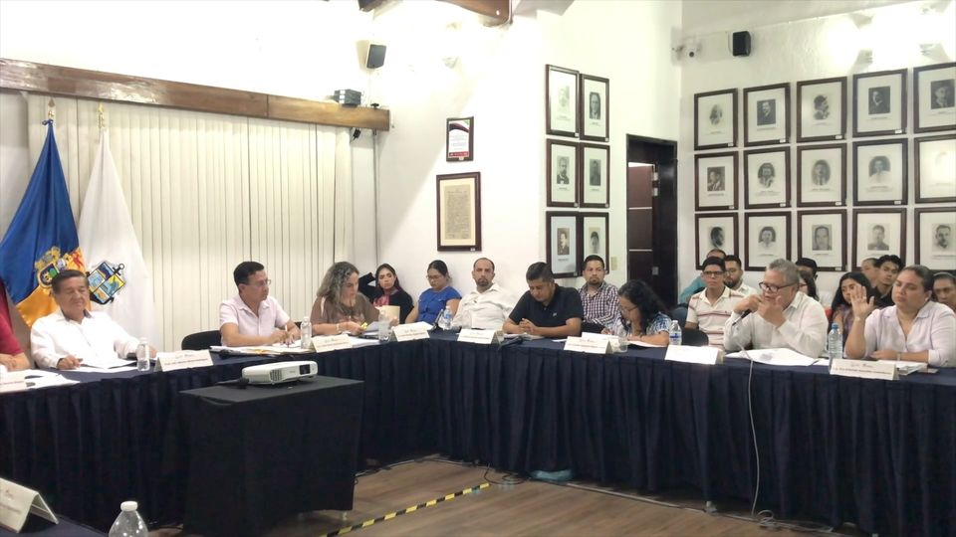
La siguiente Sesión Ordinaria del Ayuntamiento, se celebró el día viernes 30 (treinta) de diciembre del 2022 (dos mil veintidós). En esta sesión aparte de los temas agendados en el Orden del Día en la misma, discutimos, analizamos y aprobamos el presupuesto de egresos del Municipio de Puerto Vallarta, Jalisco para el ejercicio fiscal 2023, después de varias horas de análisis se termino votando con la mayoría del cuerpo edilicio con las propuestas y modificaciones que se le pidieron al Tesorero Municipal, para que este Presupuesto tuviera un enfoque ciudadano y a su vez dimos margen para poder inyectar al de recurso a las obras prioritarias de vialidades primarias y secundarias de nuestro bello Puerto, por ello, con compromiso siempre hacia con las mayorías.

Slide 17
En fecha martes 31 (treinta y uno) de Enero del 2023 (dos mil veintitrés) a las 10:00 hrs en salón de cabildo, se llevó a cabo la Sesión Ordinaria del H. Ayuntamiento de Puerto Vallarta, Jalisco, donde el que suscribe asistió puntualmente a dicha sesión, donde se votaron temas de importancia para la vida pública de nuestro municipio, tales como la reforma al Articulo 07 (siete) del Reglamento de Adquisiciones, Enajenaciones, Arrendamientos Y contratación de servicios del Municipio de Puerto Vallarta, Jalisco. Se propone turnar para sus análisis y posterior dictamen a las comisiones edilicias de Reglamentos y Puntos Constitucionales; Educación, Innovación, Ciencia y Tecnología; Inspección y; Seguridad publica y Transito.
La siguiente Sesión se celebró el 28 (veinte ocho) de febrero del 2023 (dos mil veintitrés), a las 11 de la mañana en el Salón de Cabildo, en esta Sesión se llevaron a votación temas de relevancia entre los que destacan; el Informe presentado por el Mtro. Randy Alfredo López Martínez, relativo a la viabilidad de la extinción del Fideicomiso. También se propone a los integrantes del Pleno del Ayuntamiento se autorice la celebración de un contrato de donación para el Municipio de Mascota, Jalisco, un camión de bomberos tipo motobomba.

Slide 18
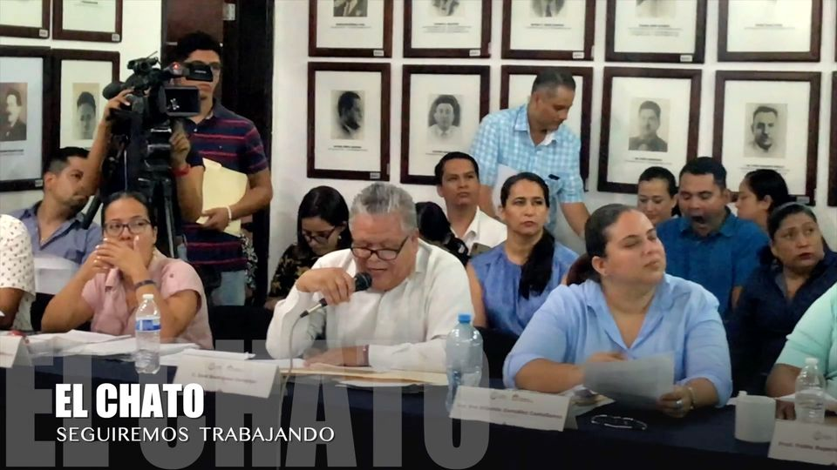
En esta misma Sesión Ordinaria del 28 de Febrero del 2023 presente una Iniciativa que tiene por objeto la creación de un protocolo para las personas en situación de calle en el Municipio de Puerto Vallarta Jalisco. Por sus siglas FAVIRL, dicha iniciativa fue turnada a las comisiones edilicias permanentes de Justicia y Derechos Humanos, Educación Ciencia y Tecnología, Salud , Gobernación así como a la de Reglamento y Puntos Constitucionales.

Slide 19
(FOTOGRAFIA CON MIS COMPAÑERAS Y COMPAÑEROS EDILES DE LA ADMINISTRACIÓN 2021- 2024)

Slide 20
Se me convoco también a la Sesión Extraordinaria del Ayuntamiento en fecha miércoles 29 (veintinueve) de Marzo del 2023 (dos mil veintitrés) a las 10:00 horas en el Salón de Cabildo, el cual estuvo en el punto de acuerdo 3.1 mediante la cual se propone a este Ayuntamiento se autorice la participación del municipio en el programa “Barios de paz” para el ejercicio fiscal 2023.
El viernes 31 (treinta y uno) de marzo del 2023 (dos mil veintitrés) en la Sesión Ordinaria del H. Ayuntamiento Constitucional de Puerto Vallarta, Jalisco, se abordaron los temas que venían agendados en el Orden del Día de esta sesión, entre los cuales constaban los siguientes puntos; Iniciativa para asignar un espacio idóneo para utilizarse como comedor de empleados municipales, el cual mi voto fue a favor ya que todos los empleados merecen un espacio digno para tomar sus alimentos.
En esta misma Sesión Ordinaria también aprobamos la Iniciativa de nuestra compañera Regidora autorizar capacitar con cursos de Ingles de manera gratuita y obligatoria a los policías turísticos, así como a los servidores publico que brindan atención de primer contacto a los Ciudadanos y turistas extranjeros. Entre otros temas y dictámenes, destacando estos, en la Sesión mencionada con anterioridad.

Slide 21
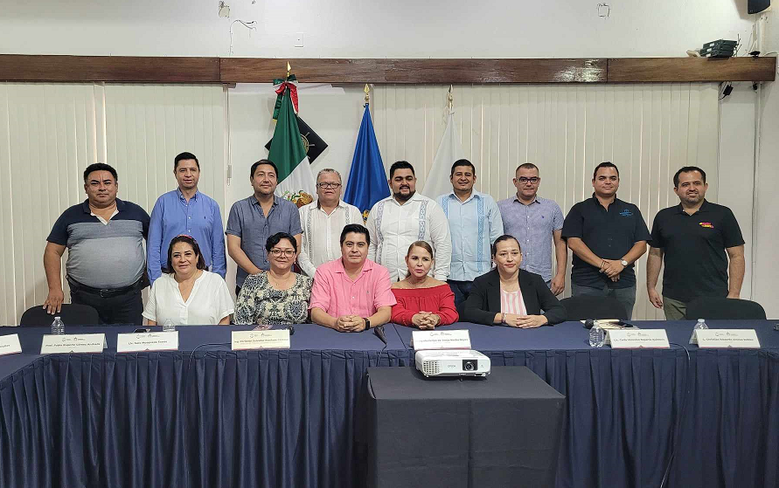
El pasado viernes 28 de abril del 2023, a las 11 en el salón de cabildo nos convocaron a la sesión ordinaria en la que aprobamos entre otros temas una iniciativa en la que se integro el comité de ciudades hermanas con la Ciudad de Aguascalientes recayendo en el Acuerdo 0289/2020.

Slide 22
Posteriormente con fecha de 31 de mayo a las 11 de la mañana nos convocaron a Sesión Ordinaria del H. Ayuntamiento de Puerto Vallarta, Jalisco en la que se presente una iniciativa que fue turnada a una de mis Comisiones Edilicias que tengo a bien Presidir, “Propuesta de Declaratoria como Área Natural Protegida Municipal, Parque Agua Azul, Parque Antenas, Parque Benito Juárez y Parque Buenos Aires” recayendo en Acuerdo Edilicio a la Comisión de Ordenamiento Territorial.
El viernes 30 de junio a las 11 de la mañana fuimos convocados a la Sesión Ordinaria en la que se aprobó el dictamen emitido por las comisiones de Ordenamiento Territorial mediante el cual propone autorizar la Creación e Implementación del POTZMI.
El pasado 7 de julio a las 16:00 horas, acudimos a la Sesión Ordinaria del H. Ayuntamiento de Puerto Vallarta, Jalisco en la que nos enfocamos al estudio de la Propuesta de Modificaciones al Presupuesto de Egresos 2023, cabe mencionar que en este punto del Orden del día hice una propuesta de modificación previendo el que se destinara más recurso a Obra Pública, misma propuesta que fue votada a favor por el resto del cuerpo edilicio quedando con algunas modificaciones que beneficiaban de manera directa a la ciudadanía.

Slide 23
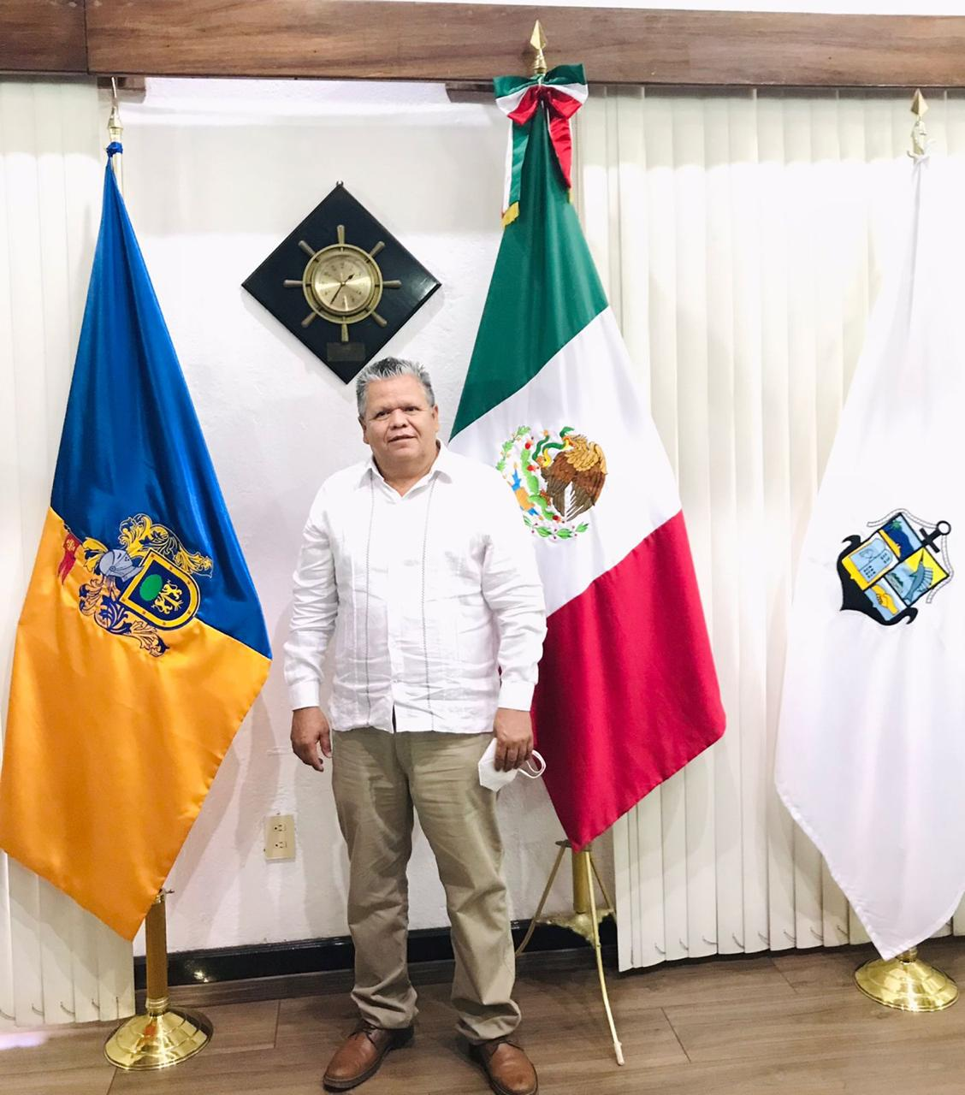
El día jueves 20 de Julio del 2023 fuimos convocados a sesión extraordinaria, la cual en un punto de acuerdo mediante la cual se propone a este Ayuntamiento se autorice la Participación del Municipio de Puerto Vallarta en el esquema de potenciación del Fondo de Estabilización de los Ingresos de las Entidades Federativas (FEIEF) mediante la suscripción de una carta compromiso ante el Gobierno del Estado.

Slide 24
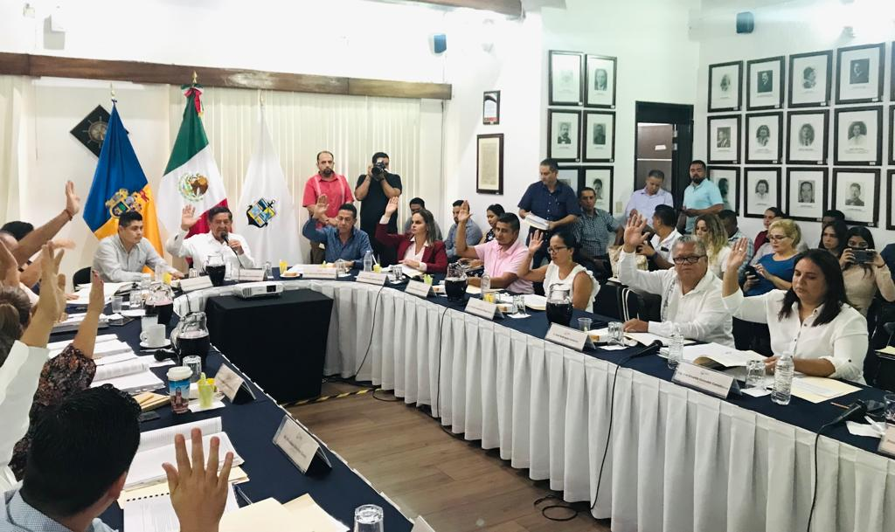
El pasado miércoles 30 de Agosto del 2023 en Sesión Ordinaria, hubo varios puntos de acuerdos en la que uno de ellos se proponía autorizar la modificación de la Ley de Ingresos del Municipio de Puerto Vallarta, para el ejercicio fiscal 2024 mismo que integraba los servicios de agua potable, drenaje, alcantarillado, tratamiento y disposición final de aguas residuales, así como tablas de valores catastrales para el ejercicio fiscal 2024, en ese sentido nuestro voto fue unánime y decidimos no autorizar ese punto de acuerdo y quedarnos con el ejercicio fiscal 2023, debido a que los aumentos a las tarifas conducían a un golpe al bolsillo del pueblo, por ello, dijimos no a los aumentos, y se fue la del ejercicio fiscal inmediato anterior a la aprobación del Congreso.

Slide 25
En esta misma Sesión Ordinaria del 30 de Agosto del año en curso, tuvimos a bien presentar una iniciativa de punto de acuerdo tendiente a aprobar por acuerdo edilicio, la elaboración de los contratos de comodato con la Parroquia y las capillas
1.- la Parroquia Nuestra Señora del Monte Carmelo y las capillas
2.- Santo Niño de Jesús,
3.- Señor de la Misericordia,
4.- Señor de los Milagros, así como
5.- la Capilla Nuestra Señora de Zapopan
Mismas, que cuentan ya con construcciones en terrenos que son propiedad del H.Ayuntamiento de Puerto Vallarta, Jalisco.
Dicha iniciativa recayó en la Comisión Edilicia Permanente de Gobernación, para que en el seno de la misma se lleve cabo el estudio, análisis y dictaminación de estos contratos de comodato que benefician a la ciudadanía de las colonias aledañas a estas iglesias y parroquias antes mencionadas

Slide 26
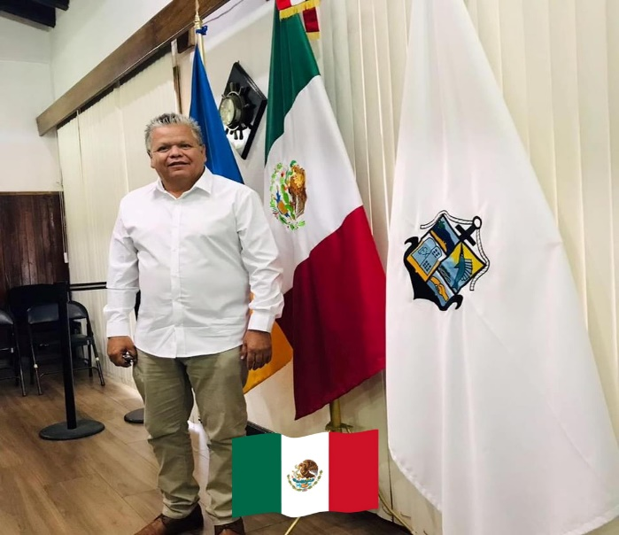
El mes de Septiembre fuimos convocados a sesión ordinaria el día Lunes 11 a las 10:00 de la mañana en salón cabildo, el cual presentaron una Iniciativa de Ordenamiento Municipal que tiene por objeto la creación del Reglamento Interno Del Consejo Municipal de Desarrollo Urbano y Ordenamiento Territorial de Puerto Vallarta, Jalisco, misma propuesta que vote a favor, ya que este reglamento va a beneficiar para tener una mejor manera de operar dentro del Consejo Municipal de Desarrollo Urbano, por ello, en conjunto con mis compañeras y compañeros ediles Aprobamos dicha iniciativa.
Se nos convoco el día miércoles 13 (trece) a las 8:30 de la mañana, a acompañar el evento de Acto cívico en la plaza de armar por motivo del Aniversario 176 del Sacrificio de los Niños Héroes de Chapultepec en 1847.

Slide 27
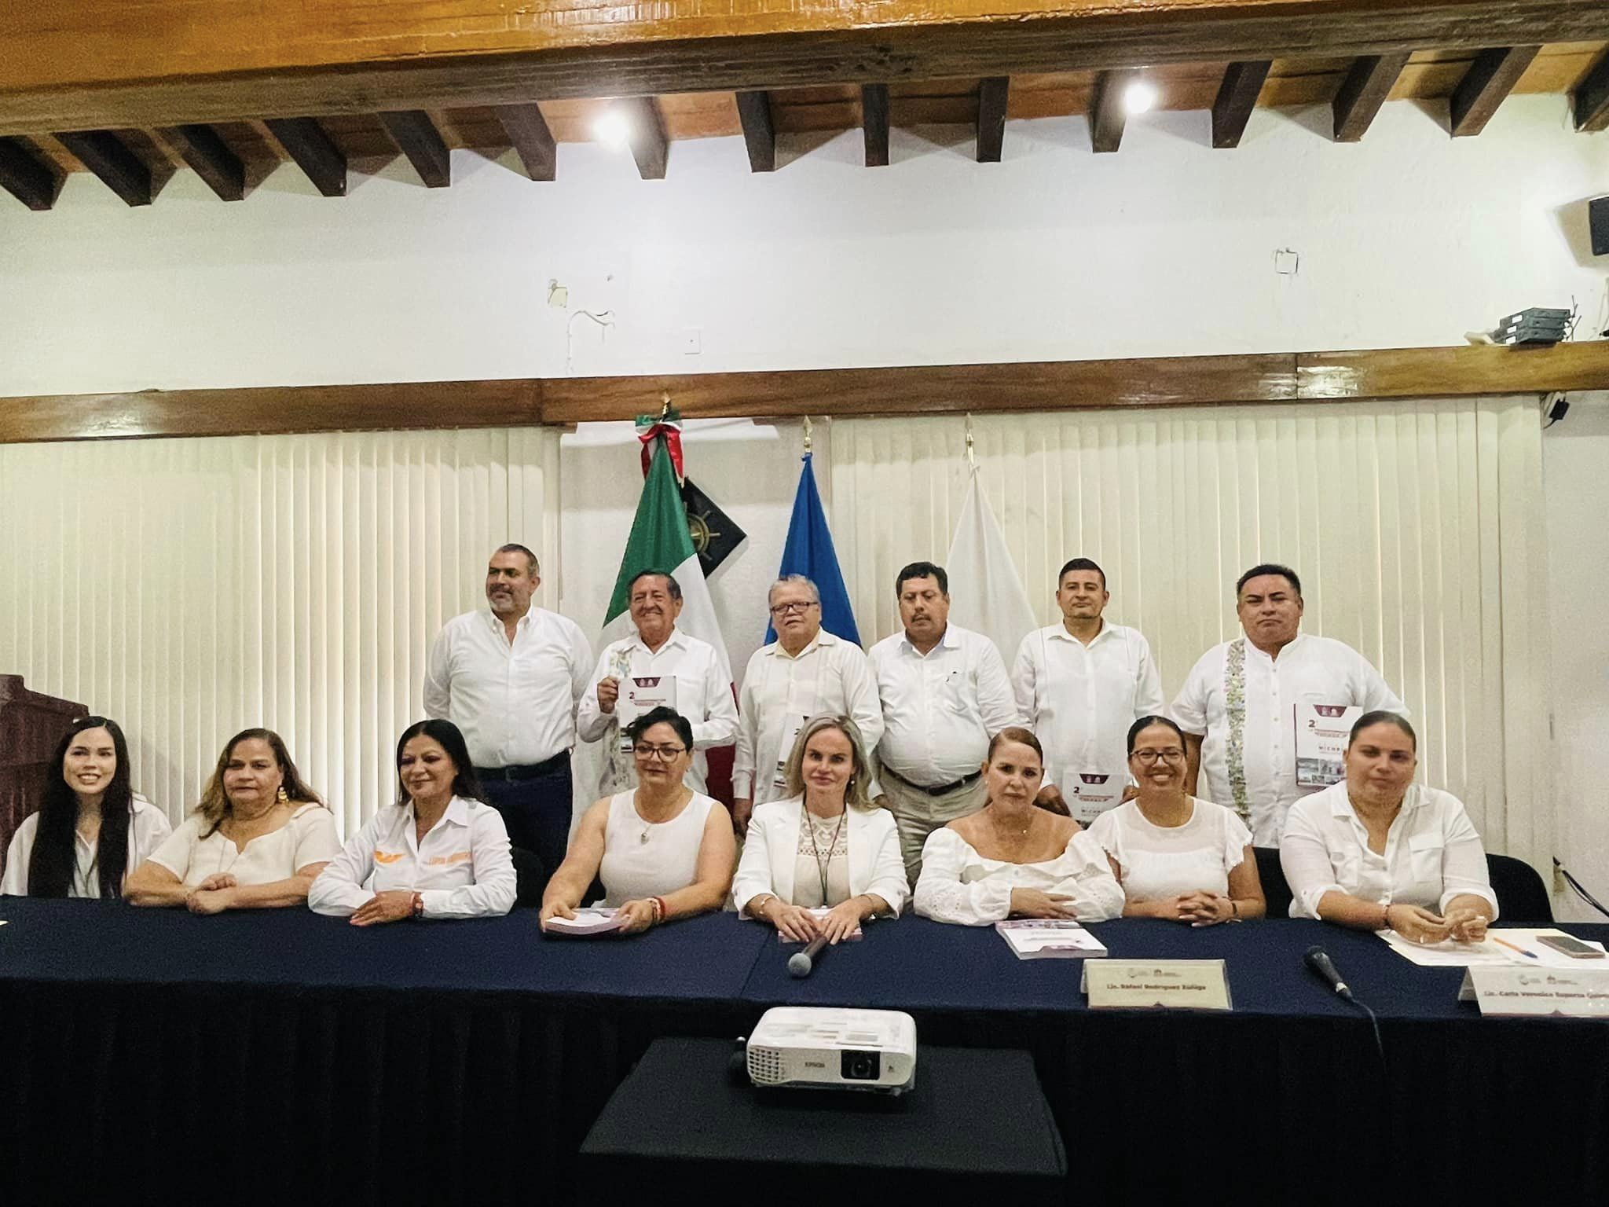
También tuvimos a bien asistir a la Sesión Solemne el día jueves 14 (catorce) de septiembre del 2023 (dos mil veintitrés), en el Salón Cabildo, en esta sesión solemne se presento el segundo informe de actividades del C. Presidente Municipal de Puerto Vallarta, Jalisco, L.A.E. Luis Alberto Michel Rodríguez.

Slide 28
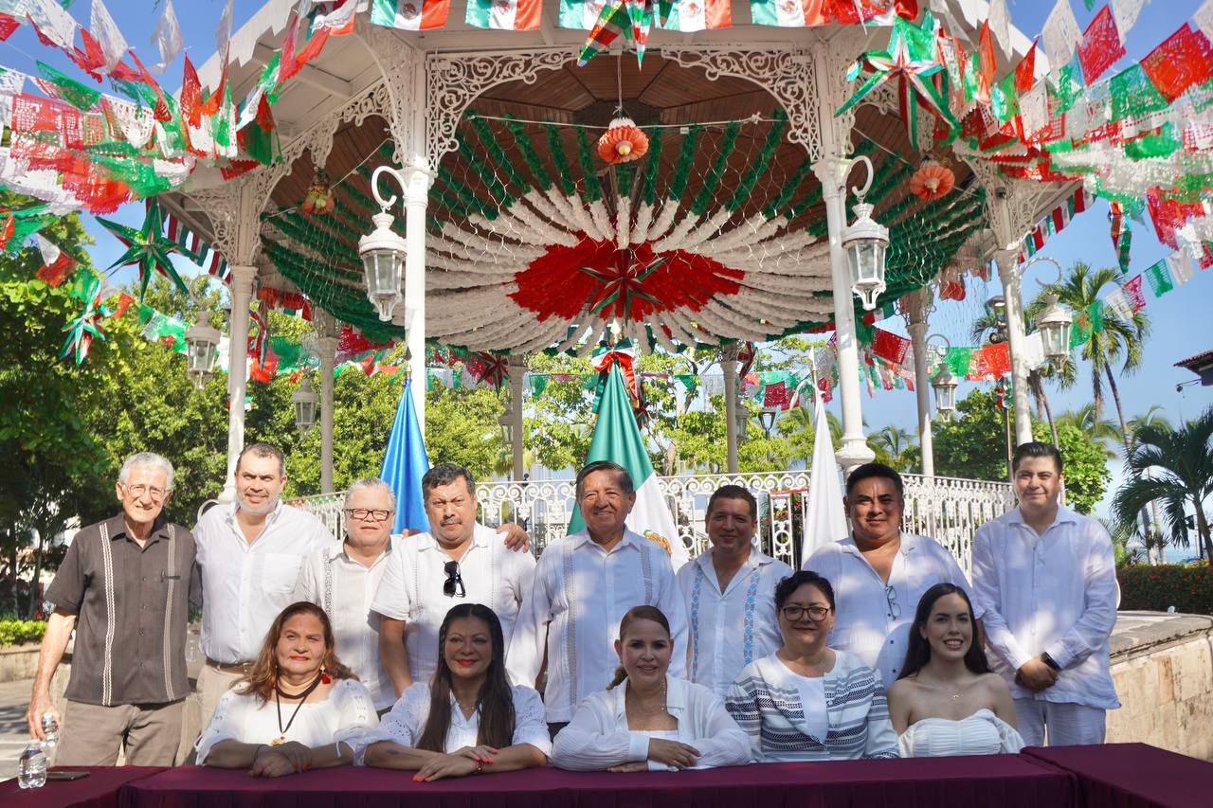
La Plaza de Armas fue testigo de una emotiva Sesión Solemne en honor a la independencia de México. En compañía del Alcalde, conmemoramos este gran suceso que nos llena de orgullo como mexicanos. Por lo que a las 8:30 (ocho horas con treinta minutos) me di cita a plaza de armas para asistir puntual y cabalmente con mi responsabilidad patriótica y respetuosamente hacía con nuestros símbolos patrios y la historia de nuestra nación, para conmemorar la lucha histórica de nuestra Independencia como Nación.
También día sábado 16 de Septiembre a las 8:30 (ocho horas con treinta minutos) acudimos al desfile cívico militar.

Slide 29
3.- COMISIÓN EDILICIA PERMANENTE DE ORDENAMIENTO TERRITORIAL:
En la Comisión Edilicia Permanente de Ordenamiento Territorial y al ser encargados de presidir la misma tenemos; además de las facultades genéricas que le competen a cualquier comisión, las facultades de dictaminar todos los asuntos de competencia del Ayuntamiento, que estén relacionados con la planeación del desarrollo urbano, la ejecución de obras públicas, la imagen urbana y la constitución de reservas territoriales, como bien lo señala el artículo 60 del Reglamento Orgánico del Gobierno y la Administración Pública del Municipio de Puerto Vallarta, Jalisco.
Por ello, desde esta Representación Edilicia, y a manera de
ANTECEDENTES DE LAS SESIONES CELEBRADAS Y TRABAJO EDILICIO:
1.- El día 21 de octubre del 2022, presentamos el primer informe anual de actividades de las tres (tres) comisiones edilicias que tengo a bien presidir, cuyas comisiones son; Comisión edilicia permanente de Agua, Comisión Edilicia permanente de Inspección, Comisión Edilicia de Ordenamiento Territorial.

Slide 30
La ultima Comisión Edilicia Permanente que menciono me tiene a bien como Regidor en el H. Ayuntamiento Constitucional de Puerto Vallarta, Jalisco es la Comisión con más integrantes en coadyuvancia, debido a la importancia de los temas que desde que iniciamos con la presidencia de esta comisión de Ordenamiento Territorial, se comenzaron a mover en el seno de la misma.
Temas como Recuperación de machuelos de banqueta, que eran sencillos, como darle el color correcto al Centro Histórico de Puerto Vallarta, para que los turistas y ciudadanos supieran donde si y donde no podían estacionarse, fomentando mayor movilidad en esta parte de la ciudad, así como incentivando la economía del Centro de Puerto Vallarta, a su vez colaborando con las personas con discapacidad pues se renovaron sus permisos de estacionamiento, charlando y participando con el sector privado para que desocuparan o en su defecto pagaran sus permisos para uso exclusivo de carga y descarga etc. Siempre pensando en que desde una comisión, desde una iniciativa, desde un escritorio o desde el territorio puedes hacer algo por los demás.

Slide 31
También tuvimos a bien presentar iniciativas que veían y velaban por el patrimonio municipal de todas y todos los ciudadanos, y como ejemplo presentamos un punto de acuerdo para la Protección de bienes inmuebles de nuestra ciudad, con esto pudimos avanzar hasta el día de hoy con un listado del %80 por ciento (esto de conformidad con el oficio OMA/JPM/0822/2023 firmado y sellado por la titular Técnica Dolores Eugenia Ramos Valdés quien funge como la jefa de Patrimonio municipal) en la detección de bienes inmuebles propiedad del gobierno municipal de Puerto Vallarta, y por ende de nosotros los ciudadanos que habitamos este Municipio.
El catorce de noviembre del 14 (catorce) del 2022 (dos mil veintidós ) a las 13:00 horas, la cual tuvimos a bien la discusión y aprobación del Dictamen de la Iniciativa que tiene por objeto; se declaren áreas protegidas los bienes municipales, cuyo uso o destino tienen sea el de parques y áreas verdes en las colonias del municipio, aprobada por el pleno mediante el Acuerdo No. 058/2022.

Slide 32
Lo que menciono con anterioridad, desde esta regiduría consideramos que son proyectos sencillos pero que tienen un enfoque social, por ello, son fundamentales para seguir dando un mejor Ordenamiento Territorial a Puerto Vallarta, Jalisco.
Por ejemplo; con medidas como la antes descrita buscamos garantizar el Derecho Humano previsto en la agenda 2030 de la ONU, buscando el libre esparcimiento de las personas, los espacios verdes no pasen a manos de particulares y se cumpla con el fin de tenerlos, es decir sigan siendo espacios públicos, para la recreación de las y los Vallartenses, protegiendo con ello el patrimonio del Ayuntamiento, pero sobre todo de las personas, de los ciudadanos, de nuestros hijos, nuestros niños y niñas, de todas y todos.

Slide 33
El día jueves 27 de Julio del año en curso, a las 12:00 hrs. En el salón de Capacitación de la Sub- Dirección de Desarrollo Empresarial, de la Dirección de Turismo y Desarrollo económico fuimos invitados a una mesa de trabajo por parte del Consejo Ciudadano del Centro Histórico de Puerto Vallarta, Jalisco.
En esta reunión de trabajo desahogamos los temas de Rehabilitación, Embellecimiento y Revitalización de las Rinconadas de las Calles: Iturbide, Mina y Galeana, lo cual nos pidieron el apoyo de gestionar y conseguir respuestas con dependencias como SEAPAL-Vallarta, Obras Publicas y Desarrollo urbano
En los temas diversos que vimos en la Reunión de trabajo también nos comprometimos en generar una Iniciativa para la difusión y señalética de los lugares de interés histórico, tradicional, artístico cultural y turístico de todo el centro Histórico.

Slide 34
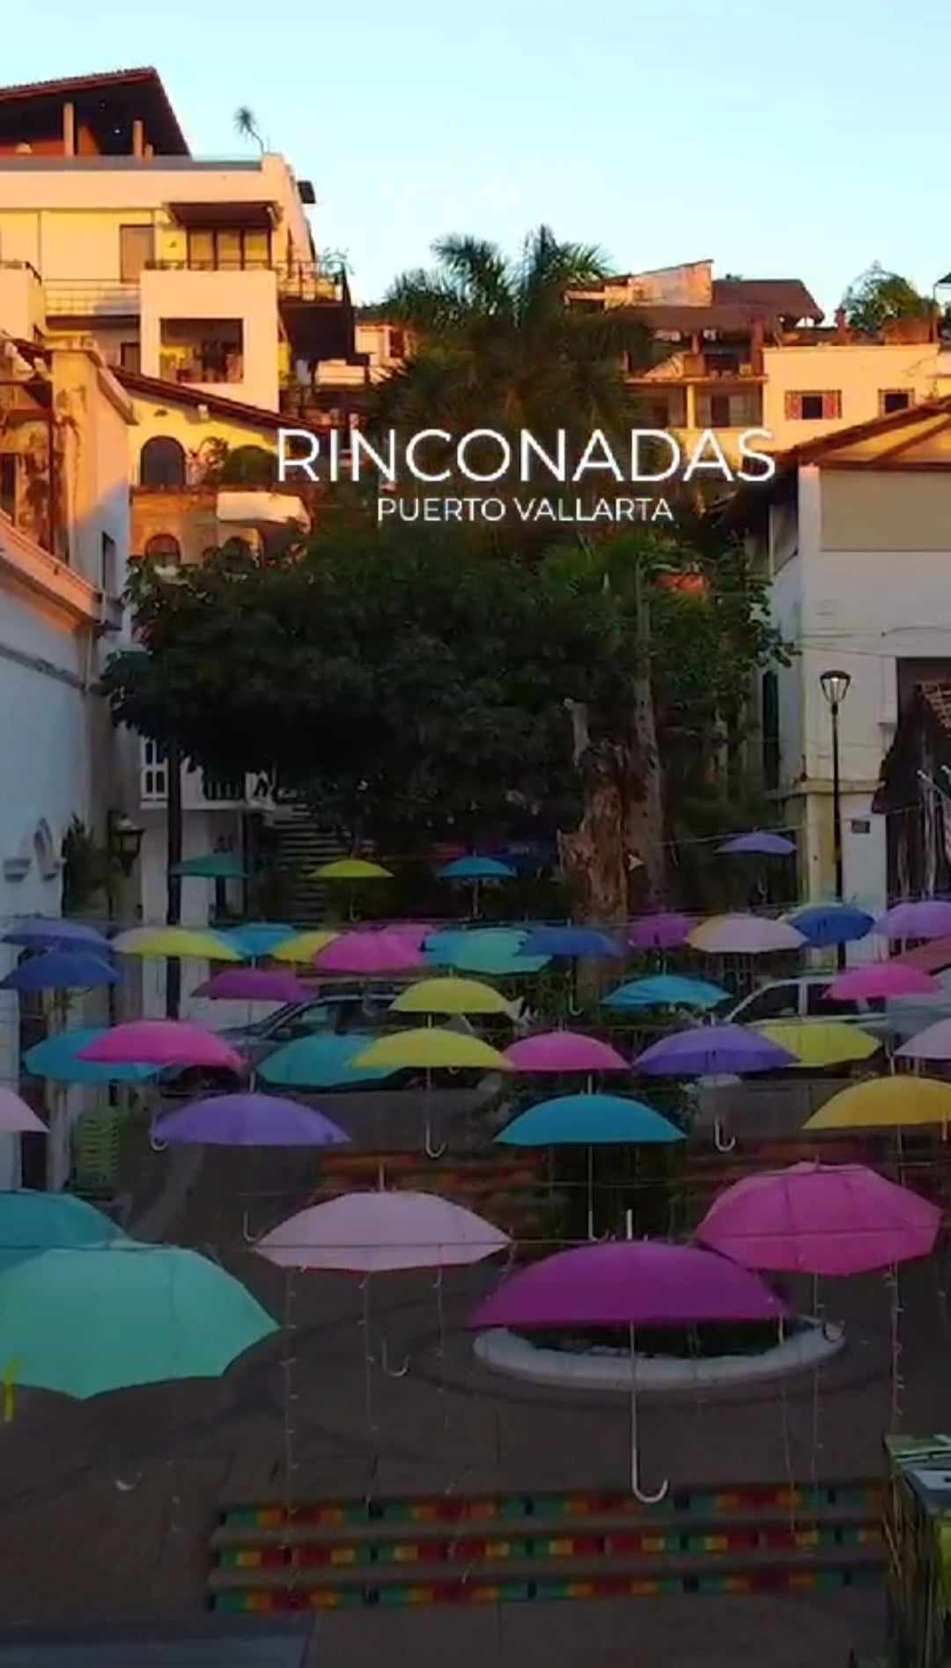
Dicha Iniciativa tendiente a aprobar por acuerdo edilicio, la asignación de presupuesto para la colocación de señalética, con el objetivo de promover los lugares de interés del Centro Histórico del municipio de Puerto Vallarta, Jalisco, dicha iniciativa fue presentada en Sesión Ordinaria el día Lunes 11 de Septiembre del año en curso, lo cual gracias a mis compañeros Regidores fue votada con mayoría simple de votos a favor.

Slide 35
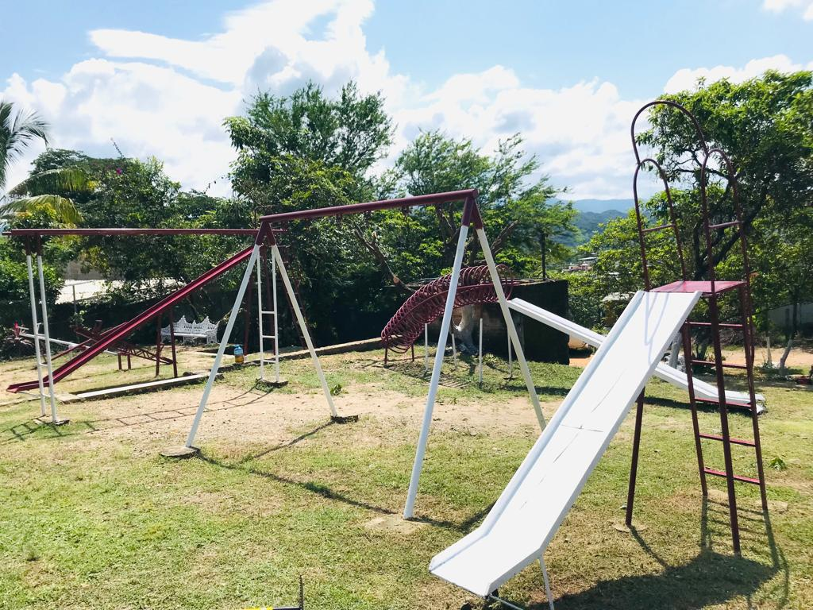
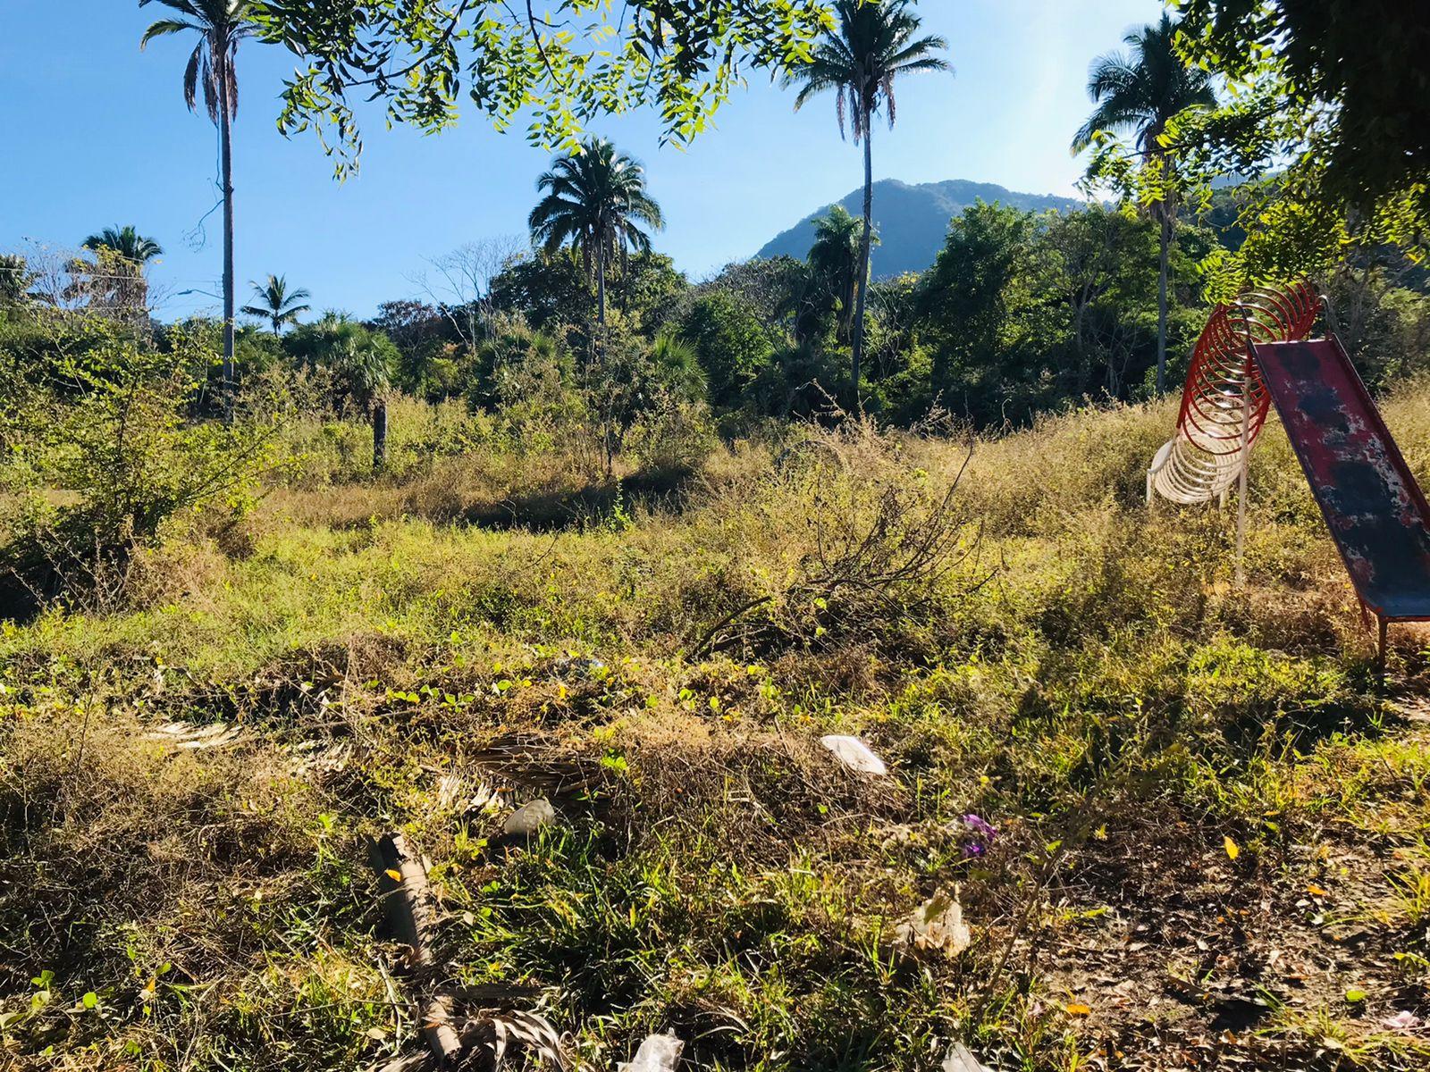
LAS Y LOS NIÑOS DE NUESTRA CIUDAD DEBERÁN TENER GARANTIZADO SU DERECHO A DISFRUTAR, A JUGAR EN ESPACIOS DIGNOS.
POR ELLO, LOS ESPACIOS DESTINADOS A PARQUES Y AREAS VERDES, NO VOLVERAN A SER VENDIDOS O PRIVATIZADOS, COMO EN LAS ADMINISTRACIONES PASADAS.

Slide 36
Por lo antes manifestado, esta Representación Edilicia, tuvo a bien el sesionar para dictaminar un asunto de importancia no solo municipal sino estatal, es decir, el día viernes 26 de mayo sesionamos en la Comisión Edilicia Permanente de Ordenamiento Territorial
En esta sesión trabajamos en el análisis del Dictamen del Ordenamiento Territorial de la Zona Metropolitana Interestatal Puerto Vallarta – Bahía de Banderas, (POTZMI PV-BB). Sesión que tuvimos a bien prolongar, debido al largo análisis al documento hasta la sesión ordinaria de la comisión en comento y la comisión de Reglamentos y Puntos Constitucionales en fechas martes 06 (seis) de junio del 2023, en la que se volvió a analizar y discutir, el Dictamen antes mencionado, con la diferencia de que en esta sesión que se rigió bajo el siguiente orden del día; Primero. - Lista de asistencia. Segundo. - Declaración de quorum legal. Tercero. - Aprobación del orden del día. Cuarto. - Análisis, Discusión y en su caso Aprobación del Dictamen del Proyecto de Programa de Ordenamiento Territorial de la Zona Metropolitana Interestatal Puerto Vallarta – Bahía de Banderas (POTZMI PV-BB). Quinto. - Asuntos Generales. Sexto. - Clausura de la Sesión.

Slide 37
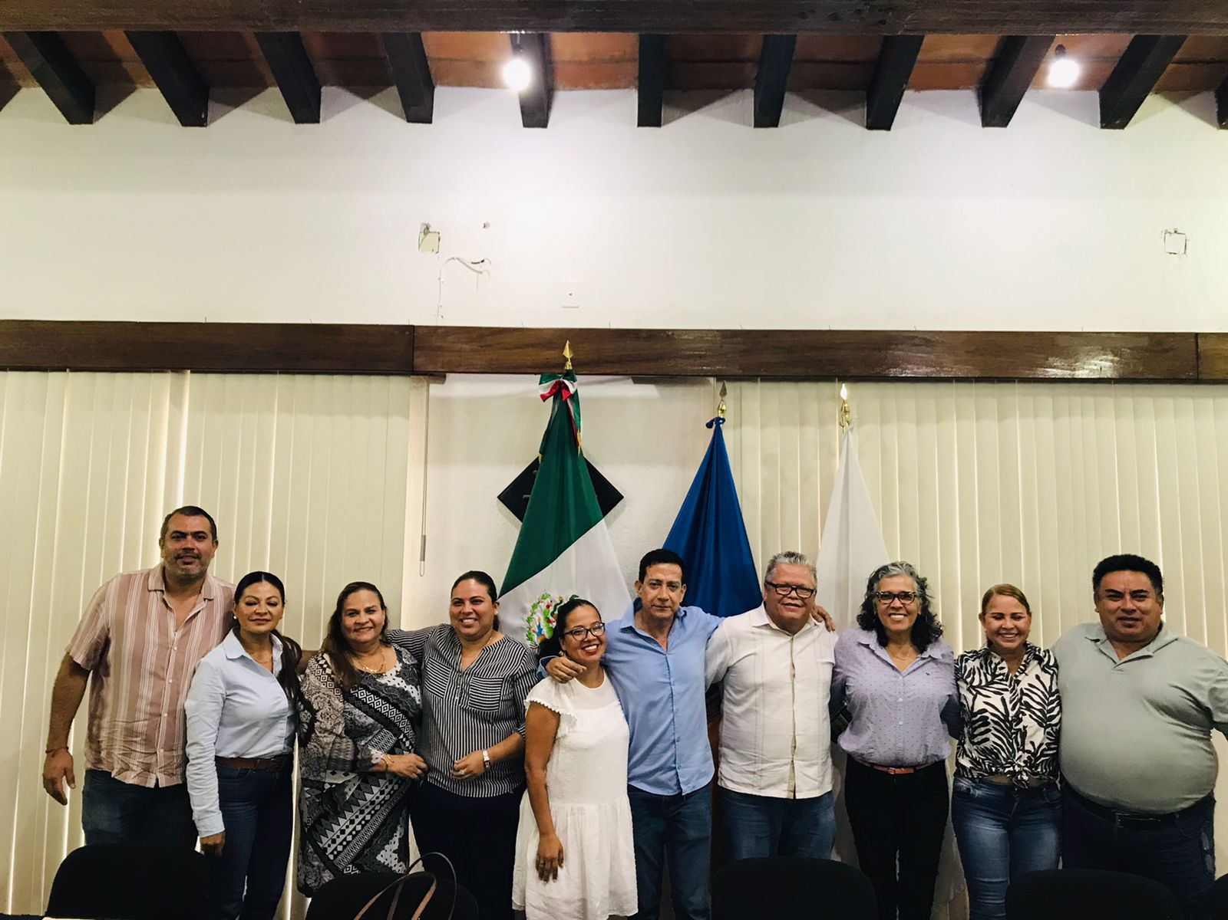
En colaboración con la Directora de Desarrollo Urbano y Medio Ambiente, la Arq. Adriana Guzmán Jiménez tuvimos a bien explicar todo lo relacionado con este dictamen, comentando también el hecho de que esta nueva Zona Metropolitana Interestatal entre el municipio de Puerto Vallarta de la Entidad Federativa de Jalisco y el municipio de Bahía de Banderas de la Entidad Federativa de Nayarit, será la primera en su tipo a nivel nacional; esto debido a que ambos cuentan con vocación turística de playa, ecoturismo, turismo marítimo entre otros. Por consiguiente, las y los ediles, votaron a favor de este dictamen, y se aprobó en ambas comisiones, por lo que se mandó a aprobación del H. Ayuntamiento de Puerto Vallarta, Jalisco, misma que se aprobó en sesión celebrada el día 30 de junio del 2023, quedando como pendiente ya únicamente que el Secretario General del Ayuntamiento el Lic. Felipe de Jesús Rocha Reyes, lleve a cabo la diligencia al Congreso del Estado de Jalisco, para seguir con su procedimiento tanto edilicio, legislativo, así como administrativo.

Slide 38
4.- COMISIÓN EDILICIA PERMANENTE DE AGUA:
En Comisión Edilicia Permanente de Agua; como resultado de la crisis que hemos tenido con el tema, desde esta representación edilicia, me he ocupado de estar haciendo análisis, estudios y preparación de proyectos que puedan beneficiar a la población en el tema de agua, debido a la crisis que vive nuestro país, nuestro estado y por obvias razones también nuestro municipio.
Es por ello, de nuestra parte una responsabilidad, hacía con las y los ciudadanos la señalada por el Articulo 50.- del Reglamento Orgánico del Gobierno y la Administración Pública del Municipio de Puerto Vallarta, Jalisco, en el que se menciona que será competencia de la comisión edilicia permanente de agua supervisar la prestación de los servicios de agua potable, drenaje, alcantarillado, tratamiento y disposición de sus aguas residuales; propondrá las medidas que estime necesarias para hacer más eficiente y elevar la calidad de su prestación, y dictaminará sobre la constitución y funcionamiento de organismos operadores de estos servicios dentro del territorio municipal, en las materias que sean competencia del Ayuntamiento.

Slide 39
Las y los regidores, los cuales forman parte de la Comisión Edilicia Permanente de Agua, como puntos consecuentes me permito nombrarlos en la siguiente lista, a todas y todos los regidores que hoy en día conformamos la Comisión Edilicia Permanente de Agua;
REG. ING. EVA GRISELDA GONZÁLEZ CASTELLANOS en calidad de Regidora Colegiada.
REG. LIC. CANDELARIA TOVAR HERNÁNDEZ en calidad de Regidora Colegiada.
SINDICO MTRO. JUAN CARLOS HERNÁNDEZ SALAZAR en calidad de Edil Colegiado.
REG. LIC. CHRISTIAN EDUARDO ALONSO ROBLES en calidad de Regidor Colegiado.
REG. LIC. CLAUDIA ALEJANDRA IÑIGUEZ RIVERA en calidad de Regidora Colegiada.
REG. C. JOSÉ RODRÍGUEZ GONZÁLEZ en calidad de Presidente de la Comisión.

Slide 40
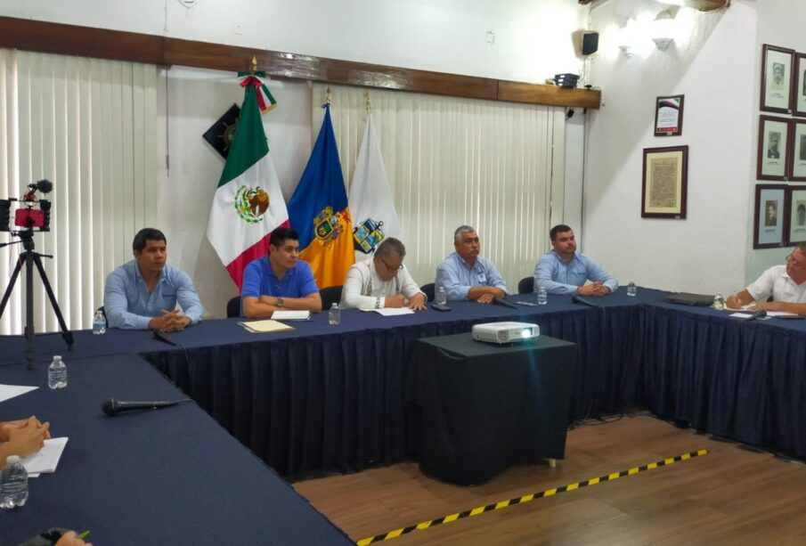
Sesión Ordinaria de la Comisión Edilicia Permanente de Agua.
Informar a la ciudadanía que el día 18 de abril del año actual a las 10:00 horas se convoco a la Comisión Edilicia Permanente de Agua a una sesión en la que tuvimos a bien actualizar algunos temas que habían quedado pendientes en esta comisión tales como; analizar el estado financiero del OPD.

Slide 41
Analizamos también proyectos ejecutivos del organismo proyectados para el año 2023, así como también se llevo un análisis e intervención de parte de esta comisión a la problemática derivada a las reducciones y/o cortes al suministro de agua potable en diversas colonias de Puerto Vallarta.
Lo anterior fue discutido mediante el orden del día llevando acabo una explicación por parte del personal que acompaño al C. Lic. En Contaduría Publica Jorge Alberto Castillo Núñez en su carácter de director de general del SEAPAL Vallarta.
En esta sesión nos informaron en el ceno de la comisión acerca sobre los adeudos que tiene este OPD, también las fechas en que se contrajeron dichos adeudos.
En el tema de la inversión publica quedo pendiente que nos dijeran cuanto se ha ejercido de este año y así mismo en mi carácter de presidente de la comisión edilicia pedí que me informaran,¿ Cuanto se ha ejercido desde que el director esta al frente de este OPD y a su vez lo que todavía no se ejerce de este ejercicio fiscal?

Slide 42
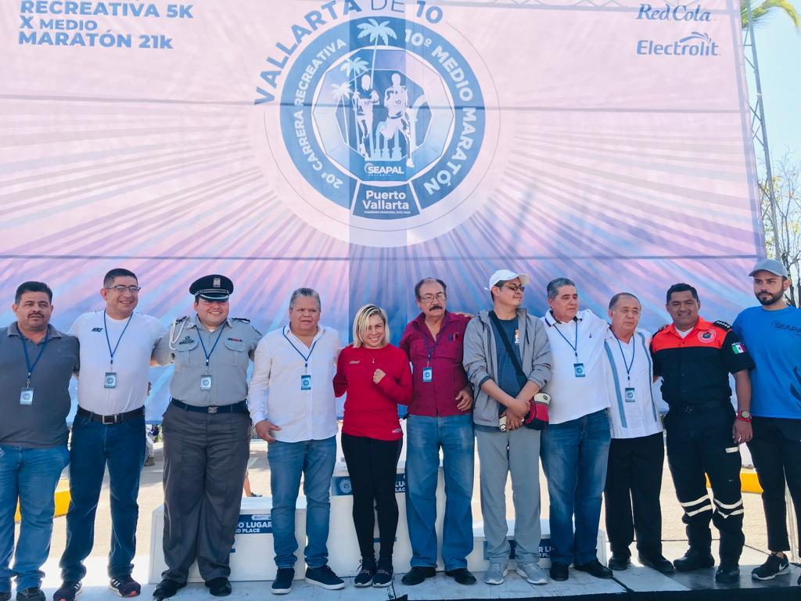
En mi calidad de Presidente de la Comisión Edilicia Permanente de Agua he asistido a eventos para representar al municipio, por lo mismo y atención al tema he tratado de estar al pendiente, como ya lo manifesté en estudios y proyectos que presentare en el Organismo Publico encargado del tema, así como en el Pleno del H. Ayuntamiento de Puerto Vallarta.

Slide 43
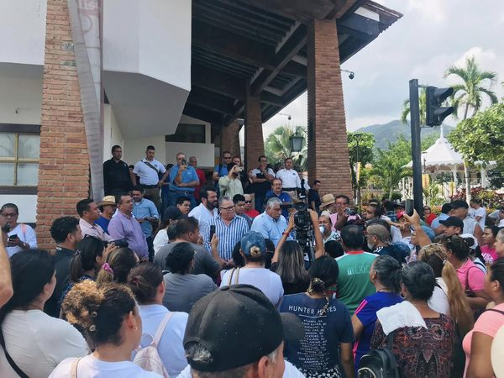
Derivado al desabasto de agua que hubo en las colonias de nuestro Municipio durante algunas semanas en el presente año, y en mi carácter de Regidor presidente de la comisión edilicia de Agua acudí a puntualmente al llamado de la ciudadanía para intervenir en esta desagradable situación que se vivía generando dialogo con las autoridades correspondientes del SEAPAL Vallarta, contribuyendo con lo que mis facultades edilicias me confieren, mismas en las que nos explicaron los responsables que un lapso no mayor a 20 días hábiles iban a abastecer de vital liquido a las colonias afectadas.

Slide 44
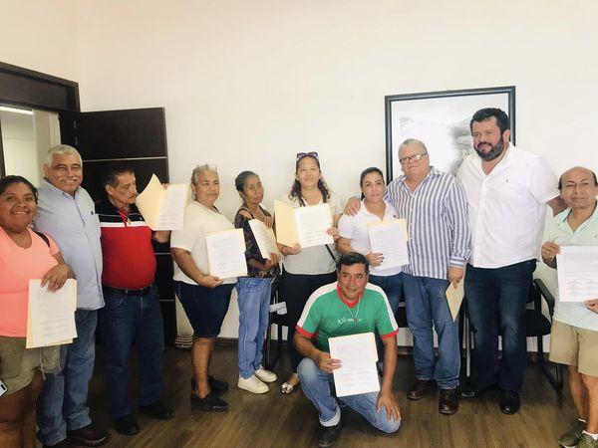
Pero mi tarea sobre el desabasto de agua en nuestro Municipio siguió, días posteriores a la platica que tuvimos con la ciudadanía en salón cabildo, su servidor acudí y recorrí varias colonias de nuestro Municipio a percatarse sobre esta problemática que aquejaba.
Y tratando de dar solución estuve entablando comunicación con los encargados del Organismo de publico de SEAPAL Vallarta para darle solución al desabasto de las colonias marginadas.
Posterior a esta problemática, en mi oficina nos quedamos con esa inquietud de generar alguna solución con las gestiones necesarias para llevar a todas las casas este liquido vital.

Slide 45
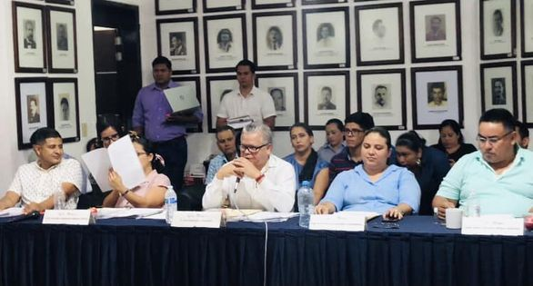
Como consecuencia del desabasto de agua que hubo en las colonias de Puerto Vallarta, presentamos una Iniciativa de punto de acuerdo para que el H. Ayuntamiento de Puerto Vallarta, Jalisco, subscribiera un exhorto dirigido al Gobierno del Estado de Jalisco a fin de que se lleve acabo en este Municipio, la política publica denominada “NIDO DE LLUVIA, una forma de abastecimiento de agua en Jalisco”.

Slide 46
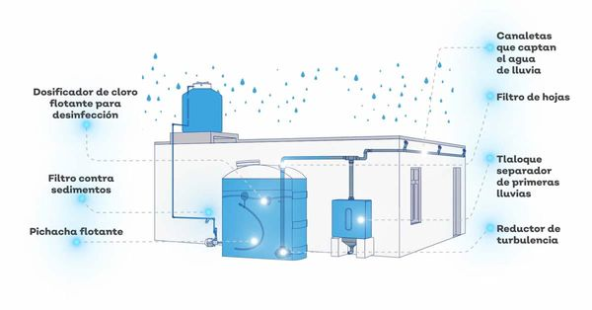
La iniciativa que se escribe con anterioridad en la que se aprobó enviar un exhorto al Gobierno de la Entidad Federativa de Jalisco, a fin de que se implemente en este Municipio, la política Publica denominada “Nido de Lluvia, una nueva forma de abastecimiento de agua en Jalisco” recayó en el acuerdo 417/2023 suscrito y firmado por el Lic. Felipe de Jesús Rocha Reyes en su carácter General de Secretario General del H. Ayuntamiento de Puerto Vallarta, Jalisco.

Slide 47
Dicha Iniciativa de Punto de Acuerdo, se logro que nos dieran respuesta de parte del Gobierno de la Entidad Federativa de Jalisco, y por medio del oficio SGPV/2168/2023 el Secretario General del Ayuntamiento de Puerto Vallarta, nos informo que el Secretario de Gestión integral del Agua, del Gobierno del Estado de Jalisco el Ing. Jorge Gastón González Alcerreca mediante oficio SGIA-0352/2023, nos hace de conocimiento a este H. Ayuntamiento que el Programa nido de Lluvia se tomara en cuenta para una nueva etapa del programa en el año 2024, debido a que esta política publica cuenta con un presupuesto destinado para el ejercicio 2023 por consiguiente tomaran las consideraciones para el próximo año entrante, tomando en cuenta el exhorto que se mando desde esta Regiduría en mi carácter de Presidente de la Comisión Edilicia Permanente de Agua.
Con esto buscamos brindar de herramientas alternas a nuestro Municipio, ya que si bien el OPD encargado de la distribución del Agua en Puerto Vallarta, fue municipalizado, nuestra responsabilidad no solo queda en operar con los organismos municipales, sino estar atento de las políticas publicas que funcionan en otros espacios y poder adaptarlas a las realidades que tiene nuestra ciudad.

Slide 48
5.- COMISIÓN EDILICIA PERMANENTE DE INSPECCIÓN.
En la Comisión Edilicia Permanente de Inspección, y como encargados de presidir la misma, tenemos una responsabilidad hacia con los ciudadanos señalada por el Artículo 58. Del Reglamento Orgánico del Gobierno y la Administración Pública en la que nos menciona que; Además de las facultades genéricas que le competen, la comisión edilicia de inspección tendrá la atribución de proponer la adopción de medidas para garantizar la probidad y el buen desempeño en las tareas de inspección de la legalidad y del cumplimiento de los reglamentos en materia de ecología, comercio, construcciones, protección civil, espectáculos, giros restringidos y resguardo del rastro. Por lo que, desde esta Presidencia de la Comisión, se hace mención de las regidoras que conforman esta comisión en su calidad de colegiadas, integrantes mismas que son; la Regidora Colegiada Lic. Claudia Alejandra Iñiguez Rivera y la Ing. Regidora Colegiada Eva Griselda González Castellanos quienes, en conjunto con un servidor, quienes conformamos la antes mencionada.

Slide 49
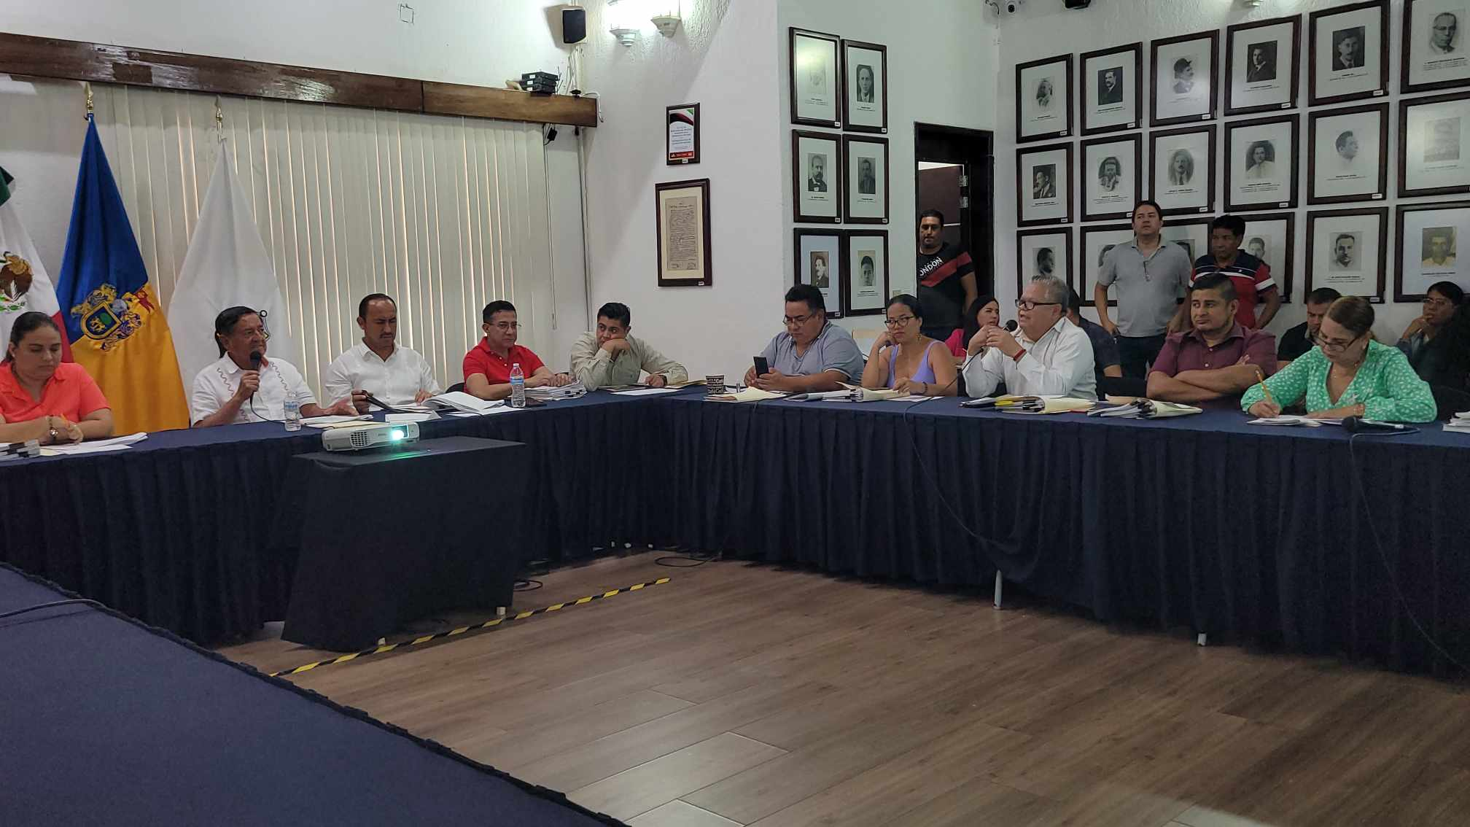
Al ser el presidente de la Comisión Edilicia Permanente de Inspección, entre mis actividades desde el comienzo de la administración me propuse a escuchar a todos los ciudadanos que tengan dudas con respecto a los permisos, licencias y giros que estén involucrados con esta Comisión por lo que todos los días mi oficina despacha filas de gente para involucrarnos y resolver todos aquellos asuntos que tienen razón de ser, ya sea que las dependencias no les hayan atendido, no los hayan podido escuchar o cualquier otro tipo de asunto de esta índole.

Slide 50
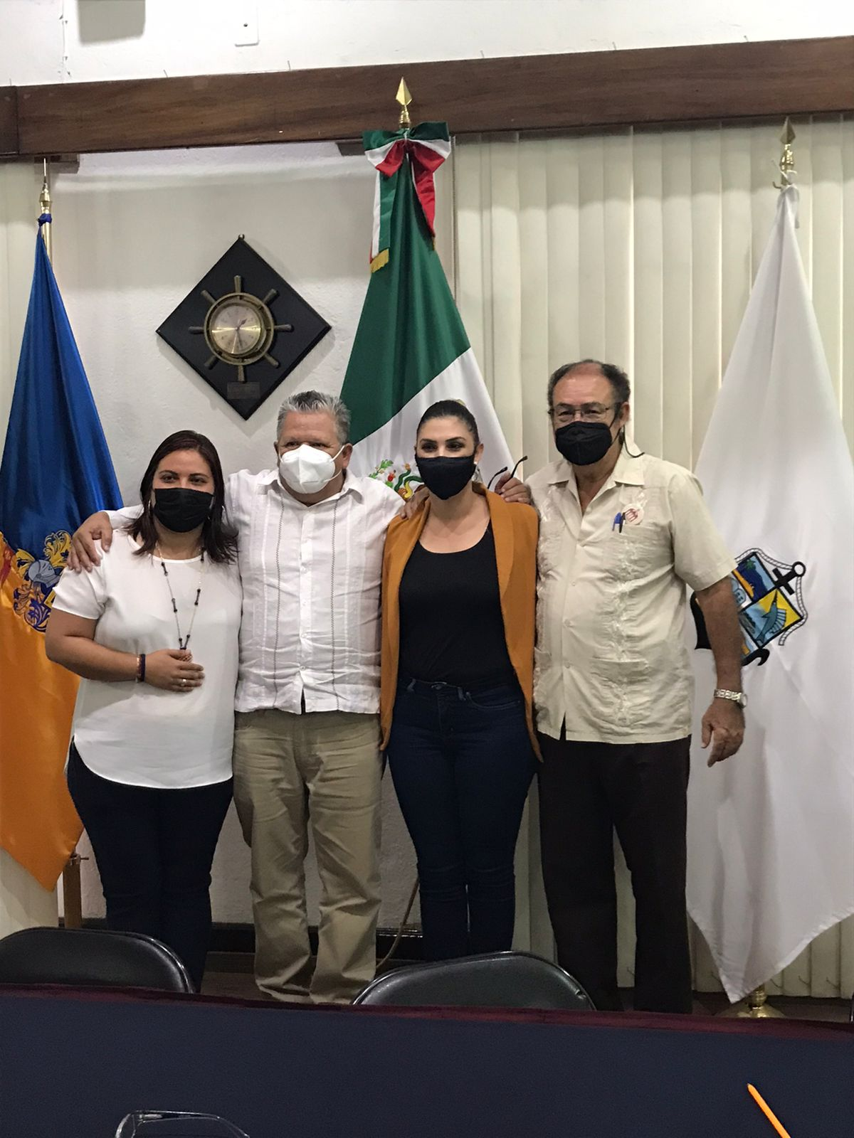
Sesión ordinaria de la Comisión de Inspección.
El día 26 de octubre del 2022 tuvimos a bien llevar a cabo una mesa de trabajo de la Comisión Edilicia Permanente de Inspección en la que se abordaron temas en relación a la Coordinación entre dependencias municipales para proporcionar seguridad en el ejercicio de sus labores a los servidores públicos, de la Dirección de Inspección y Reglamentos del municipio de Puerto Vallarta, Jalisco.

Slide 51
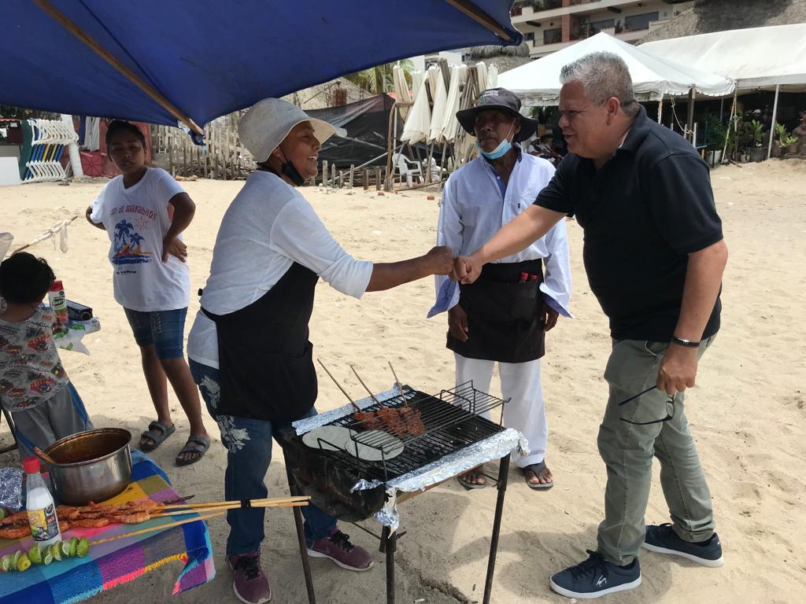
Recorriendo las playas y las calles, conociendo negocios y estando cerca de las y los comerciantes. Al ser Presidente de la Comisión Edilicia Permanente de Inspección, estoy como siempre cercano a toda aquella persona que requiera el ser atendida.

Slide 52
El pasado 26 de julio del 2023 a las 13 horas convocamos a una Sesión Ordinaria de la Comisión Edilicia Permanente de Inspección, así como a la Directora de Inspección y Reglamentos, al Director de Padrón y Licencias y a la Directora de Desarrollo Social, misma sesión que por motivos de agenda entre los ediles que forman parte de esta comisión y debido a que no íbamos a tener quorum legal, tuvimos que posponer y bajo el mismo orden del día convocamos a sesión una semana después.
El día 01 de agosto se celebro la Sesión Ordinaria de la Comisión Edilicia Permanente de Inspección y en dicha sesión se llevo a cabo un dialogo en la que se abordaron temas de estas dependencias que cuentan con personal de inspección para que nos externarán la actual situación y las mejoras posibles desde este cuerpo edilicio y mis compañeros que forman parte de esta comisión de manera colegiado.
Llegamos a varios acuerdos en los que se comprometieron tanto los encargados de las dependencias que nos acompañaron, así como las y los ediles que estuvieron presentes quedamos de ayudarles a gestionar por medio de las autoridades municipales correspondientes algunas herramientas de trabajo que les estaban faltando en sus cuerpos y brigadas de inspectores en sus áreas laborales.

Slide 53
6.- SOCIAL, COMUNITARIO Y CERCANIA CON LA CIUDADANIA:
Día y noche mis asuntos, mi agenda y la mayoría de mi tiempo en general, lo invierto en ser un represéntate cercano al ciudadano, que es a quien nos debemos.
Tengo una responsabilidad importante, somos la representación de MORENA en el Municipio, somos el gobierno que representa a los que menos tienen, somos y venimos de abajo, de las calles, de los barrios, de las colonias, desde donde poco sobra y mucho falta, por ello no debemos olvidar, por ello no tenemos derecho a fallar y también por ello estoy seguro que mi agenda le pertenece a las y los ciudadanos.
Las siguientes imágenes son a manera de demostrar de que lado estamos, con quien y por quienes caminamos, gestionamos y trabajamos, tengo la firme convicción y “Quiero morir siendo esclavo de los principios, no de los hombres”.
- Emiliano Zapata

Slide 54
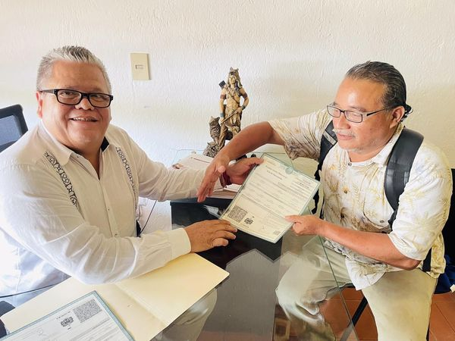
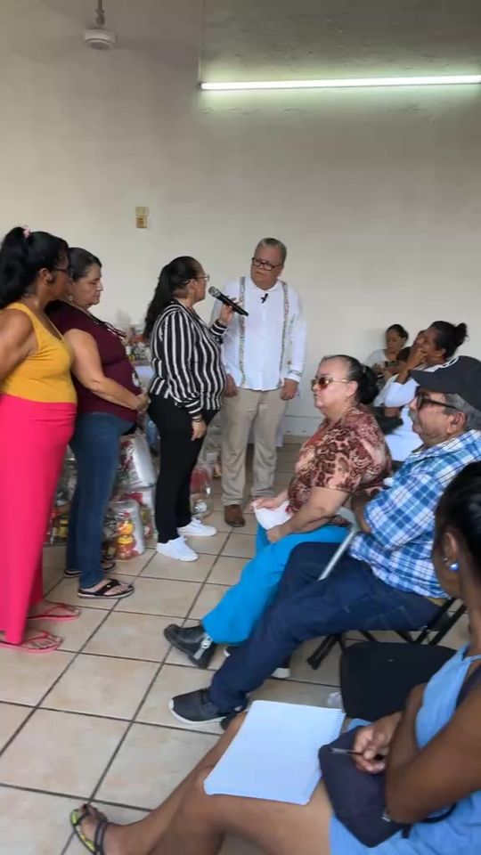
“CON EL PUEBLO TODO, SIN EL PUEBLO NADA” - López Obrador Andrés Manuel
ESTAMOS REGRESANDO A TODAS LAS COLONIAS, A LAS QUE FUIMOS PIDIENDO LA CONFIANZA EN EL 2021, AHORA RECOLECTANDO LOS SENTIMIENTOS, DUDAS Y PETICIONES DE TODOS LOS RINCONES DE NUESTRA CIUDAD.

Slide 55
NO VAMOS A PERMITIR QUE SIGAN PASANDO POLITICOS PROMETIENDO Y NO HACIENDO, DIMOS NUESTRA PALABRA Y AHORA DEMOSTRAMOS CON HECHOS.
(REGIDORAS Y REGIDORES CON BANDERAS DE ARRANQUE DE OBRA, ACOMPAÑANDO AL PRESIDENTE MUNICIPAL)

Slide 56
Recorriendo las colonias de nuestro municipio, la misma gente nos ha pedido que les ayudemos con diferentes necesidades que tienen, por ello cada vuelta, cada que vamos a visitar a los ciudadanos desde colonias como son: Parque las Palmas, Coapinole, Mojoneras, Ixtapa, Volcanes, Bosques de la primavera, la playita, Valentín Gómez Farías, Villa las flores, Brisas del Pacífico 1 y 2, Ramblases, algunas colonias de la parte alta de la Delegación Pitillal, entre otras, por lo que desde este documento a manera de informe les digo a las y los ciudadanos que estamos yendo a sus casas, lo hice en campaña y lo estoy haciendo en gestión.

Slide 57
Mi compromiso es hacia con todas y todos los Vallartenses, vamos a seguir trabajando en beneficio de nuestro puerto, queremos que las cosas estén cada vez mejor, no debemos olvidar que nuestra Ciudad es un destino turístico nacional e internacional por lo que debemos tener calles, avenidas, parques, luminarias, servicios públicos de la mejor manera posible.

Slide 58
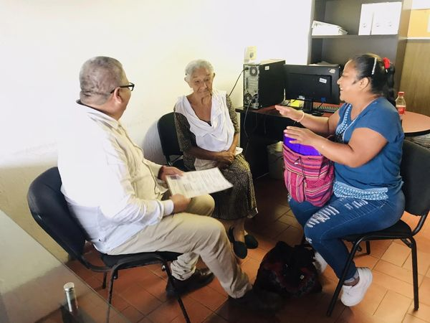
Todas las semanas atiendo a ciudadanas y ciudadanos, algunas veces se dirigen a mi oficina, otras veces yo los visito en sus colonias, casa por casa pero siempre quiero que sepan que tendrán las puertas abiertas, que cuentan con un amigo y que estoy para ayudarles.

Slide 59
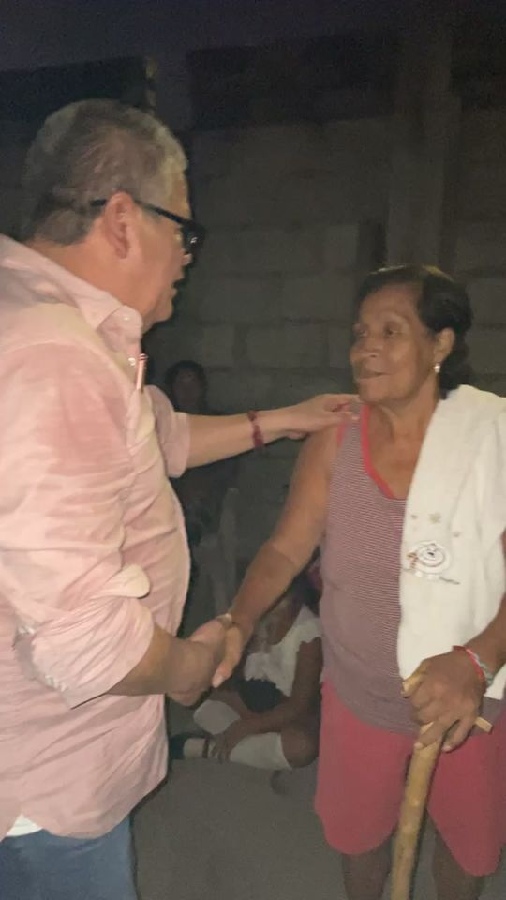
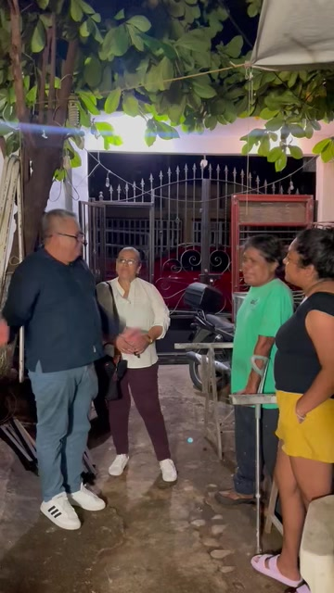
Desde el 01 de octubre del 2021, que tome el encargo de representar al pueblo a través de esta regiduría y, hasta el último de día al frente de esta representación, me he propuesto el atender personalmente a todas y todos los ciudadanos. Yo llegue a esta regiduría comprometido con las causas, las carencias y enterado de los problemas que tiene Puerto Vallarta, por ello, no me voy a cansar de estar al pendiente, de ayudar en todo lo que pueda, de atender, de resolver, de ser cercano a los Vallartenses.

Slide 60
Siempre he pensado que la mejor forma de agradecerle a las y los ciudadanos la confianza brindada, es entregándonos en agenda, tiempo y corazón al pueblo de Puerto Vallarta, Jalisco.

Slide 61
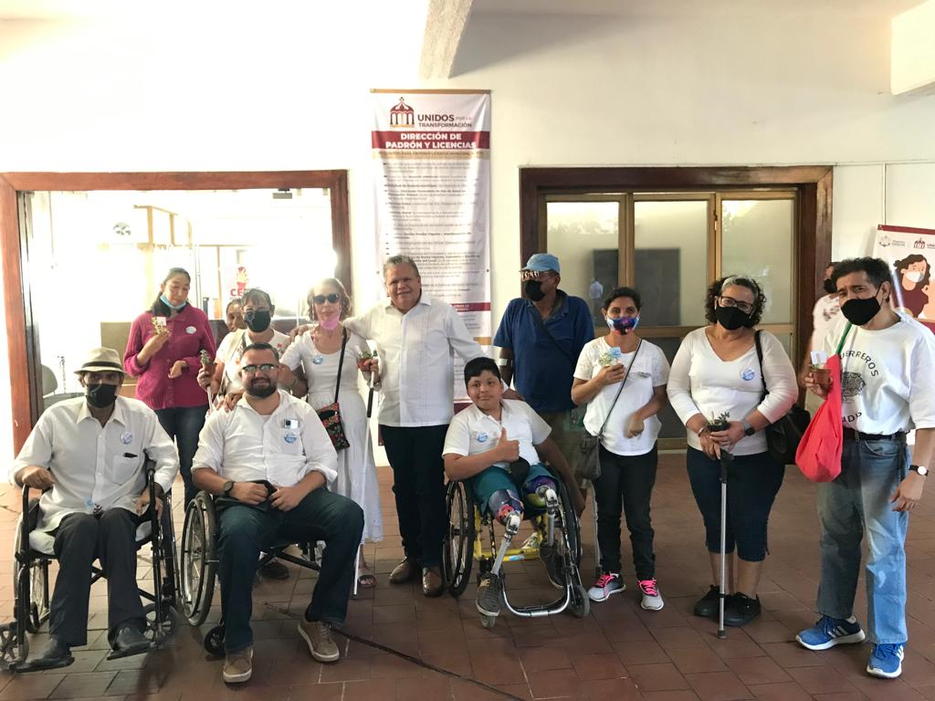
Dentro de mis actividades diarias me he encontrado con gente realmente valiosa, gente que lucha por un mejor mañana, gente que lo deja todo día a día, siendo realista me han contagiado de ese espíritu de lucha y por ello les agradezco compartiendo todo lo que puedo con ellos.

Slide 62
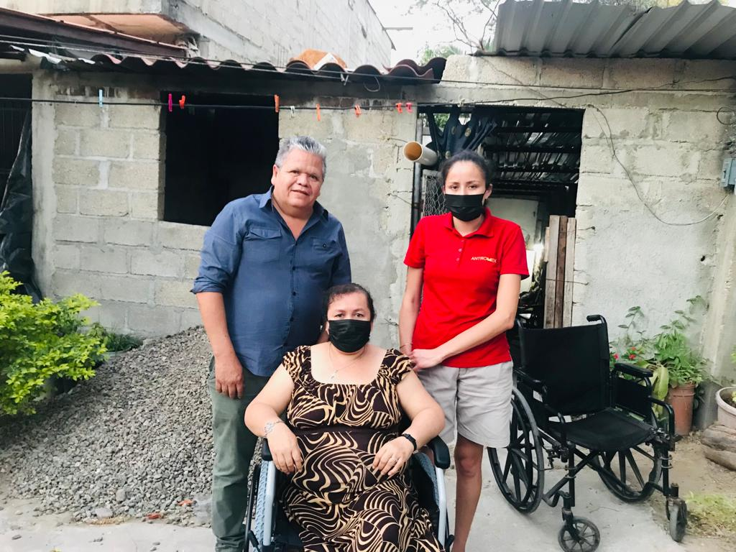
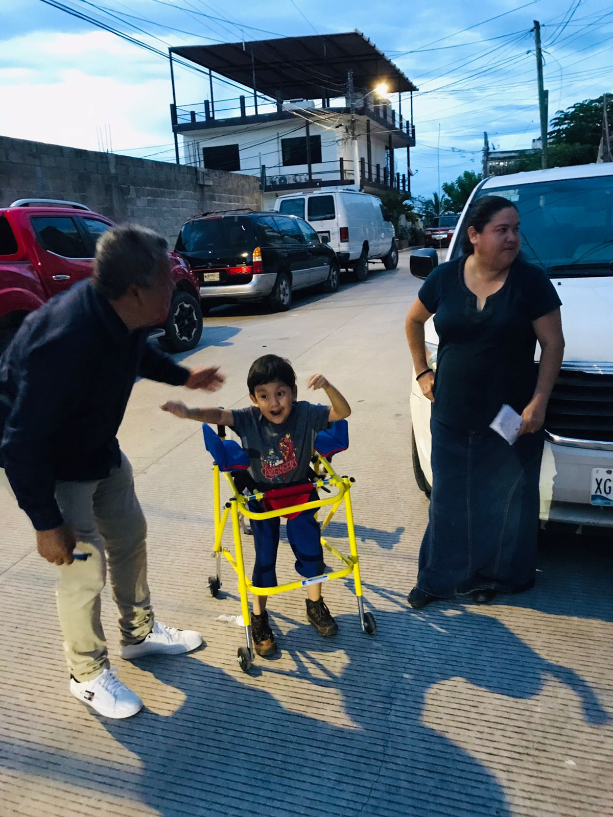
Estoy regresando a cada colonia de nuestra ciudad. Nos dieron la confianza a través del voto en el pasado proceso electoral, por eso les reitero una a una de cada una de las personas, que mi mano y mis ganas de servir, estarán siempre extendidas para las y los que más lo necesitan.

Slide 63
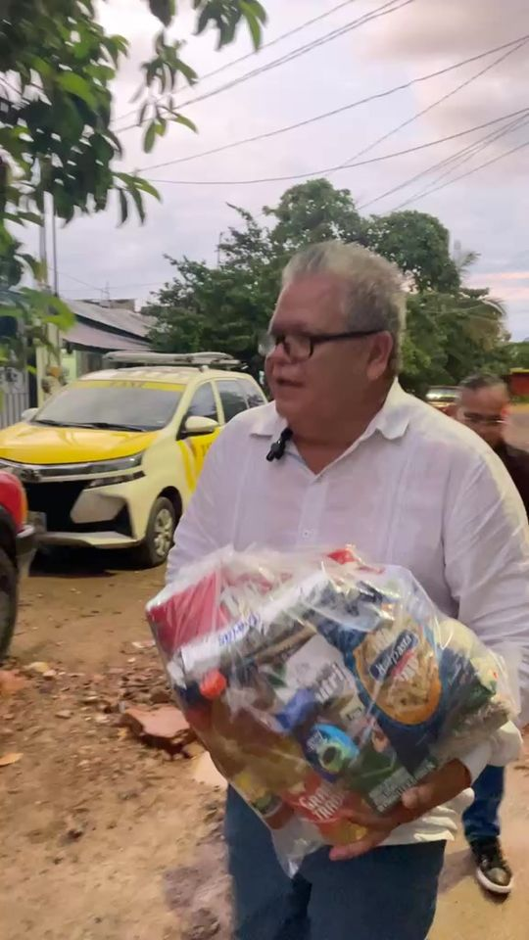
Servir, ayudar a quienes más lo necesitan, no olvidarnos del para y por qué estamos aquí. Eso es lo que me mantiene con energía todos los días, por esto es por lo que trabajo hasta altas horas de la noche. Sin horario, sin descanso, sin pretextos, luchando y caminando por todo nuestro Puerto Vallarta.

Slide 64
Las y los ciudadanos, deben darse por enterados que tienen a un aliado, que estoy cercano, pertenezco y soy parte de la forma en como se vive en su día a día, por eso no me he olvidado de donde vengo, por eso vuelvo, por eso estoy visitándolos, porque no me voy a cansar de recorrer cada colonia de nuestro Puerto Vallarta.

Slide 65
Me despido, sin más por el momento y suscribiendo que estos son los temas más trascendentales de este segundo año de representación a través de esta regiduría que tiene a bien presidir las Comisiones Edilicias Permanentes de Agua, Inspección y Ordenamiento Territorial, y dejo en sus manos el siguiente informe, no sin antes hacer el recordatorio, que esta Representación Edilicia se debe siempre al pueblo de nuestro municipio de Puerto Vallarta, Jalisco. Por lo que mi tiempo y mi oficina siempre estará abierta para atender los temas de las y los ciudadanos.
A T E N T A M E N T E “2023 AÑO DEL BICENTENARIO DEL NACIMIENTO DEL ESTADO LIBRE Y SOBERANO DE JALISCO” PUERTO VALLARTA, JALISCO; A 30 DE SEPTIEMBRE DEL 2023.
______________________________ C. JOSÉ RODRIGUEZ GONZALEZ REGIDOR PRESIDENTE DE LAS COMISIONES EDILICIAS PERMANENTES DE AGUA, INSPECCIÓN Y ORDENAMIENTO TERRITORIAL.
Ccp. Archivo JRG/Atenas

